Slide 1

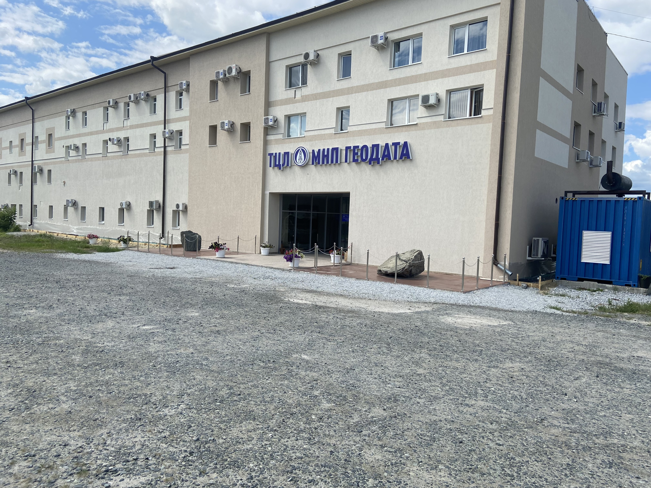

ООО «ТЦЛ»
Общество с ограниченной ответственностью «Тюменская Центральная
лаборатория»
г. Тюмень

Slide 2


Описание ООО «ТЦЛ»
ООО «Тюменская Центральная лаборатория» - один из ведущих лабораторно-аналитических центров Западной Сибири, выполняющих комплексные исследования горных пород, керна и воды.
В Тюменской Центральной лаборатории выполняются все виды лабораторно-аналитических исследований, которые дают представление о коллекторских свойствах горных пород, физико-химических характеристиках нефти, газа, газового конденсата, пластовых вод. Такая информация необходима для ведения геологоразведочных работ, работ по добыче нефти и газа, подсчета запасов углеводородного сырья, оптимизации системы разработки месторождений, геологического моделирования.
Предприятие ведет исследования горных пород и керна, а также минералов нерудного сырья. Выполняемые аналитические работы включают в себя:
комплексные исследования кернового материала;
химический анализ воды: питьевой, природной (поверхностной, подземной), сточной, минерализованной, дистиллированной, атмосферных осадков;
химический анализ почв, донных отложений, торфа, грунтов, горных пород (силикатный анализ).
Также осуществляются тематические работы и предлагаются услуги в области экологического мониторинга.
ООО «ТЦЛ»

Slide 3
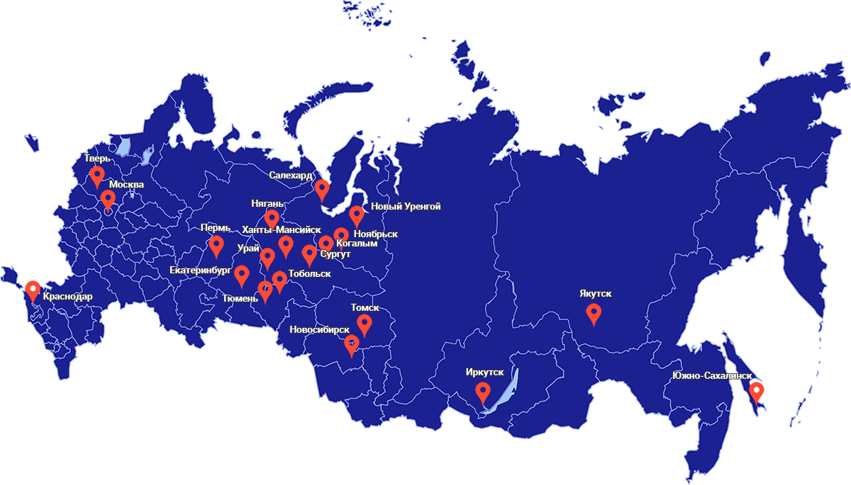
География и опыт работ ООО «ТЦЛ»
ООО «НОВАТЭК НТЦ»,
г. Тюмень
АО «Арктикгаз»,
г. Новый Уренгой
ООО «ЯРГЕО», г. Надым
ООО «НОВАТЭК-ТАРКОСАЛЕНЕФТЕГАЗ»,
г. Тарко-Сале
ООО «НОВАТЭК-ЮРХАРОВНЕФТЕГАЗ»,
г. Новый Уренгой
ЗАО «Нортгаз»,
г. Новый Уренгой
ПАО «ЯТЭК», Республика Саха (Якутия)
«САХАЛИН ЭНЕРДЖИ ИНВЕСТМЕНТ КОМПАНИ ЛТД», г.Южно-Сахалинск
ТОО «Везерфорд-КЭР», Казахстан
ПАО «Подзембургаз»,
г. Щелково
ООО «ЛУКОЙЛ — Западная Сибирь»,
г. Когалым
АО «НК "Нефтиса»,
г. Москва
ООО «ТЦЛ»
Исследование
2000
метров керна горных пород в год
Исследование
2500
проб воды, почвы в год
Проведены
исследования на более
300
нефтегазоконденсатных месторождениях
Опыт работы
66 лет

Slide 4
Структура ООО «ТЦЛ»
Генеральный директор
Делопроизводитель
ООО «ТЦЛ»
Заместитель ГД по общим вопросам
Советник ГД
Бухгалтерия
ОЭ и ООТ
Ведущий юрисконсульт
Ведущий специалист по персоналу
Первый заместитель ГД - главный инженер
Системный администратор
Ведущий инженер
по ОТ и ПБ
Отдел энергетика
Отдел организационно-тех. обеспечения
Лаборатория исследований керна
Аналитический отдел
Химико-аналитическая лаборатория
Менеджер по качеству
Ведущий специалист по МТС
Заведующий хозяйством
Хозяйственная группа
Группа первичной обработки
Группа литолого-минералогическая
Группа фильтр.-емкостных свойств
Группа специальных исследований
Группа по исследованию воды
Группа по исследованию почв, дон. отложений, горных пород
Группа по биотестированию
Сектор по обработке минераллов

Slide 5
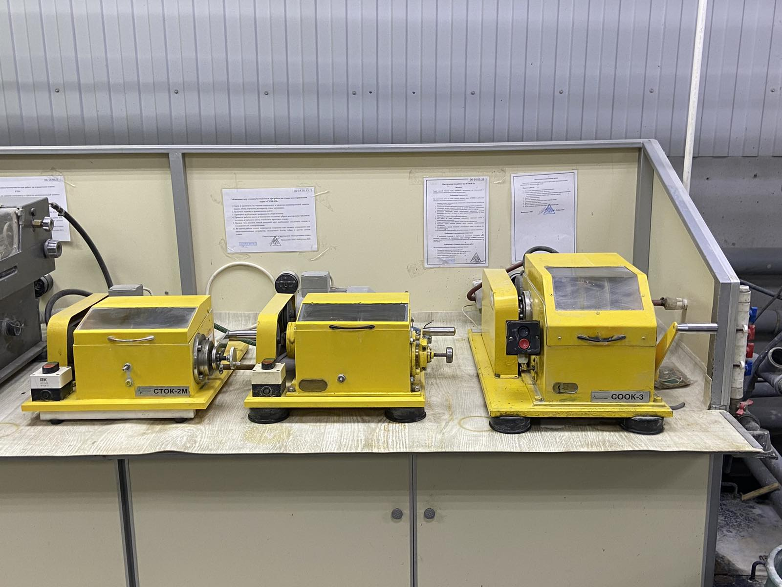
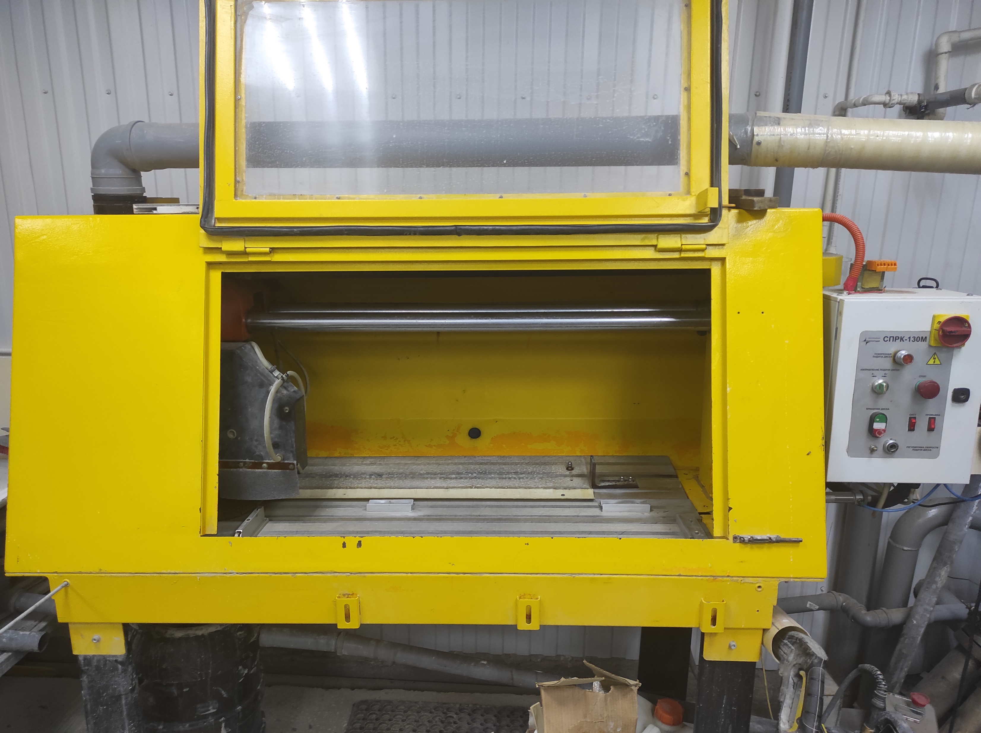
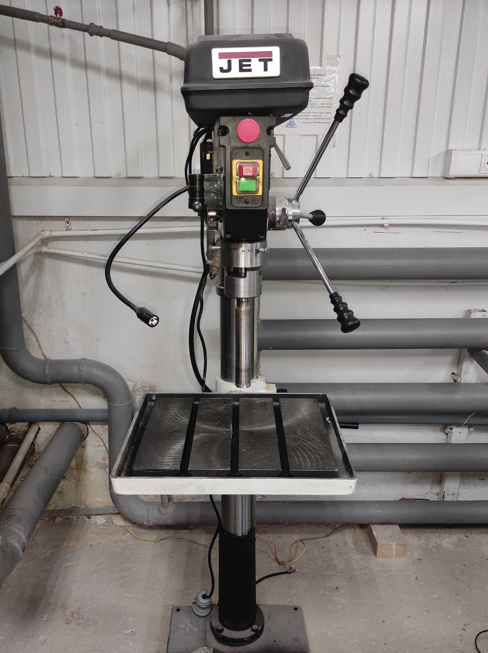
Лаборатория исследований керна
Группа Первичной обработки керна
Группа первичной обработки керна (ПОК) проводит приемку керна прибывшего с месторождений. Подготавливает керн для продольной распиловки и отбора стандартных цилиндрических образцов для дальнейших исследований.
ООО «ТЦЛ»
Парк станков для обработки и выбуривания образцов
Установка продольной распиловки

Slide 6
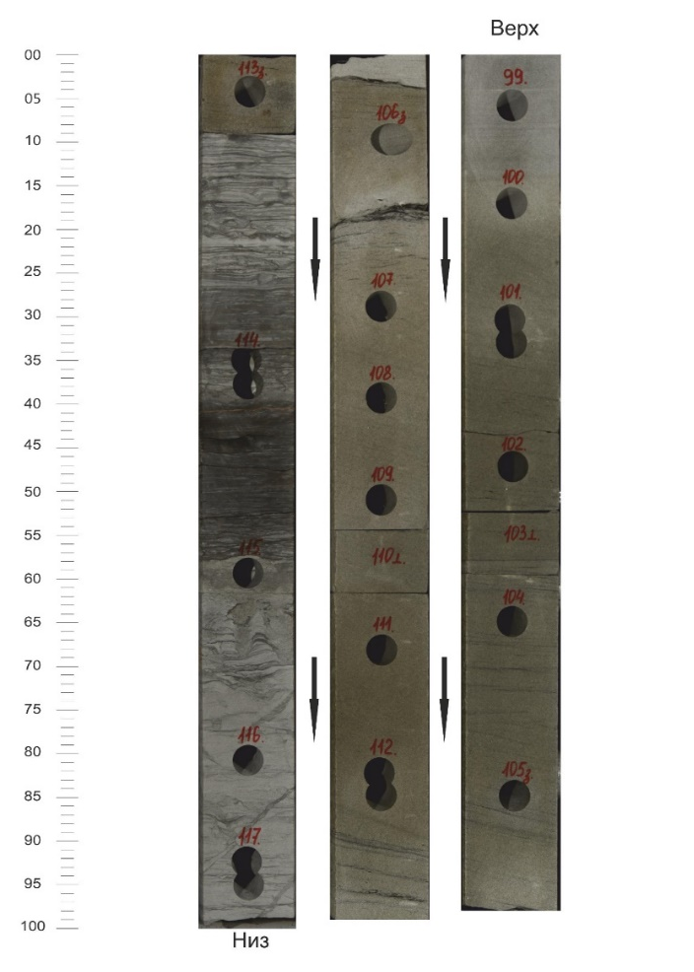
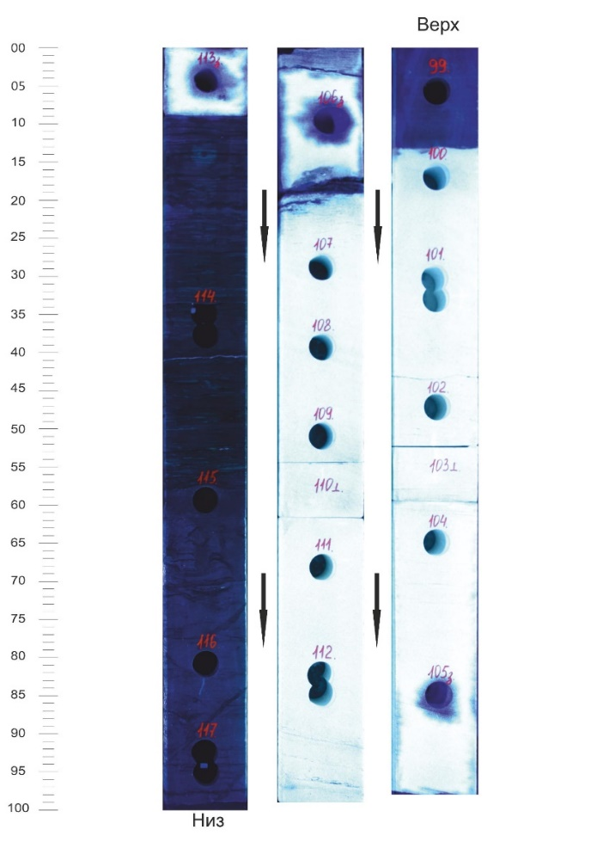
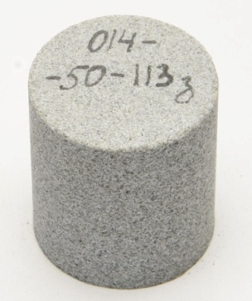
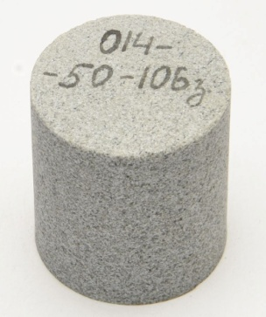
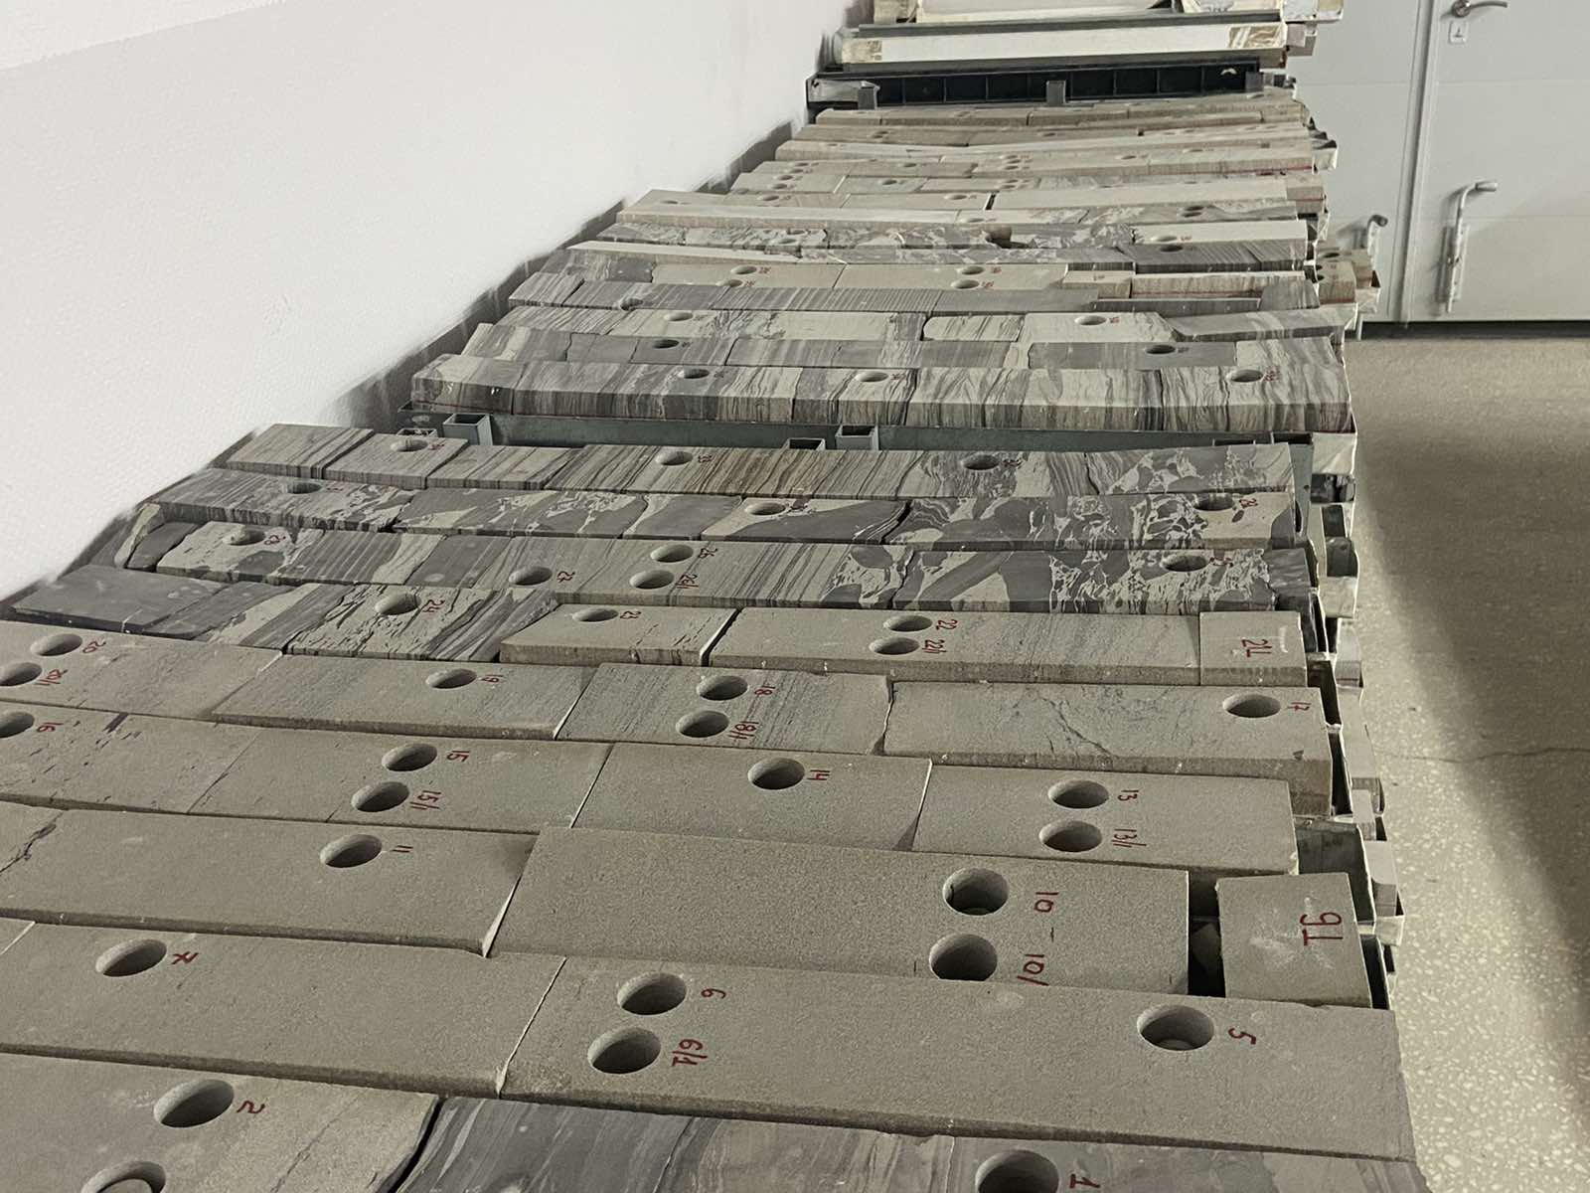
Фотографирование керна
Керн фотографируется в дневном и в ультрафиолетовом свете для демонстрации особенностей пород: текстур, контактов и взаимопереходов, литологических разностей пород. Фотографирование в ультрафиолетовом освещении является визуальным методом экспресс-анализа керна, позволяющим решать различные геологические задачи, в том числе по созданию базы данных о характере нефтенасыщения пород-коллекторов в целом по пласту.
ООО «ТЦЛ»

Slide 7
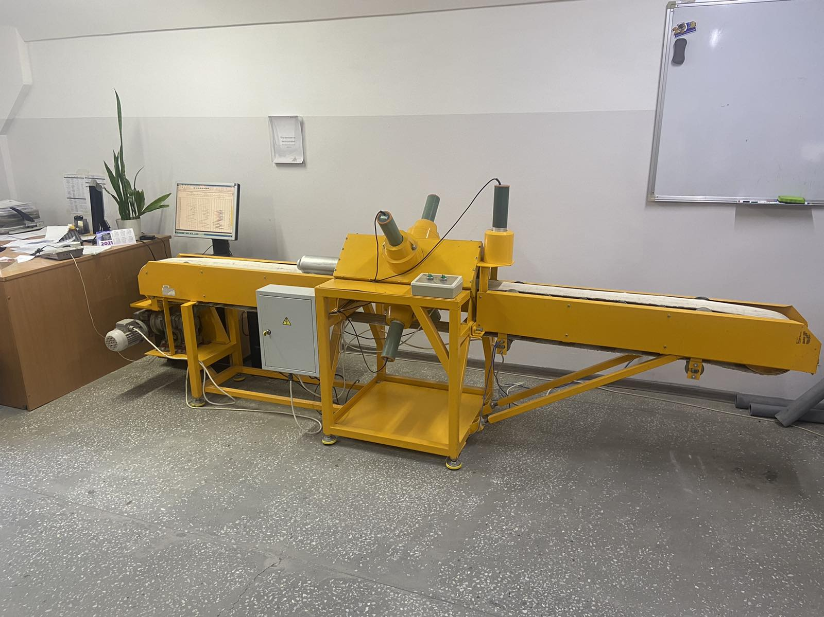
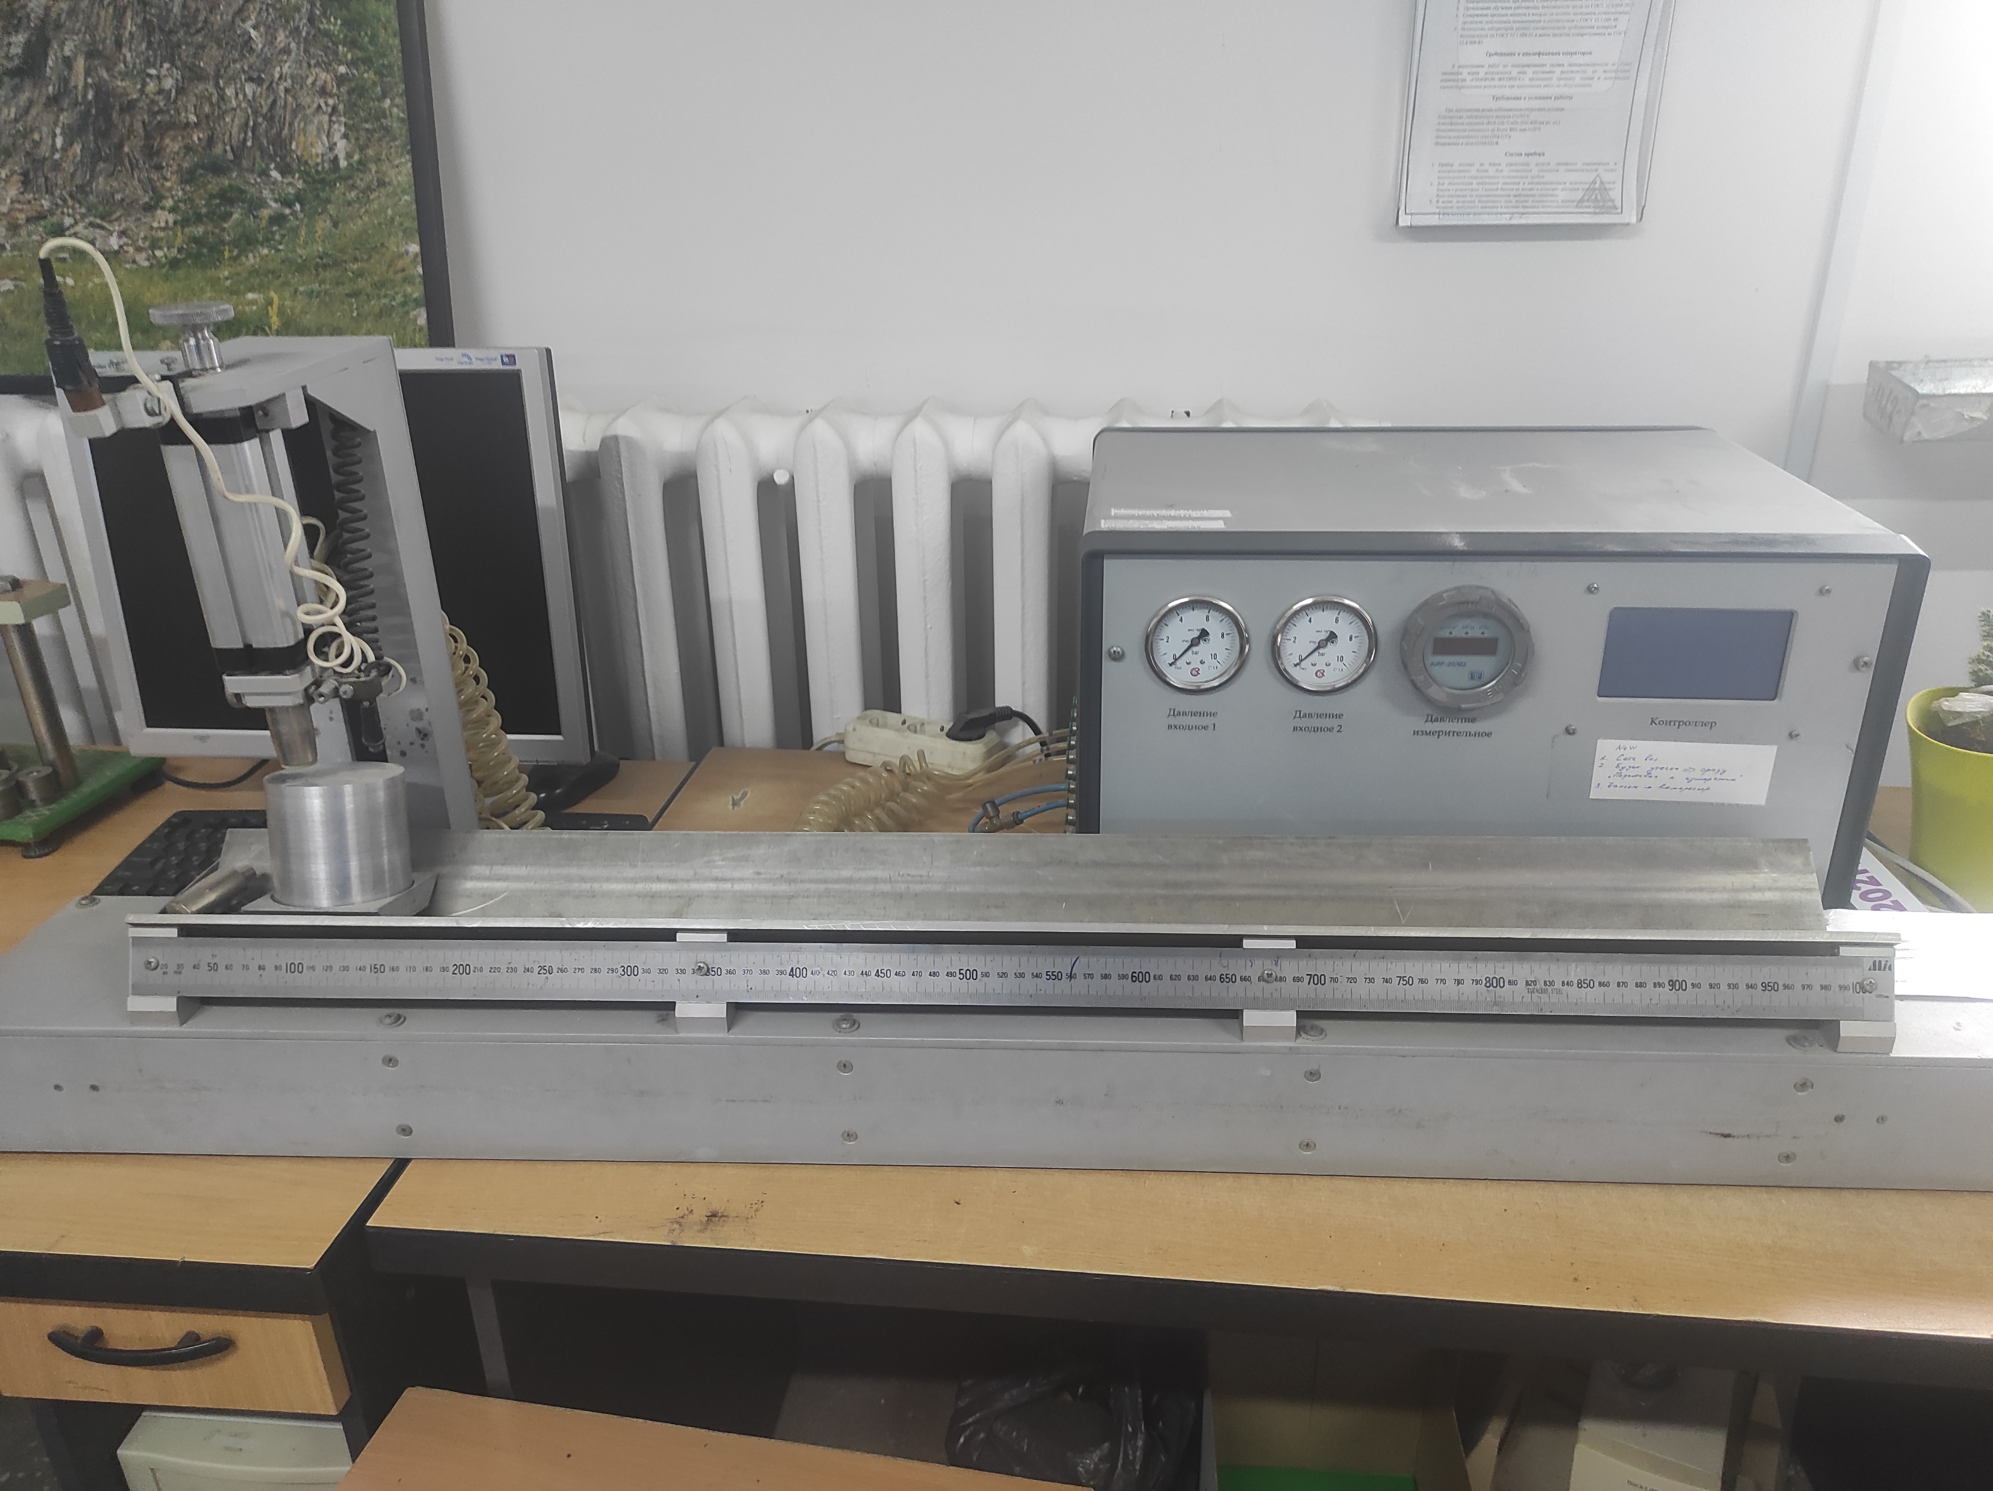
Профильные исследования
Группа ПОК проводит исследования СГ и плотностного каротажа для привязки керна к ГИС. После отбора образцов и распиловки керна, определяется профильная проницаемость керна по газу.
ООО «ТЦЛ»
Установка «Мультирад ГЕО»
Прибор для определения газопроницаемости
зондовым методом «Петрозонд»

Slide 8
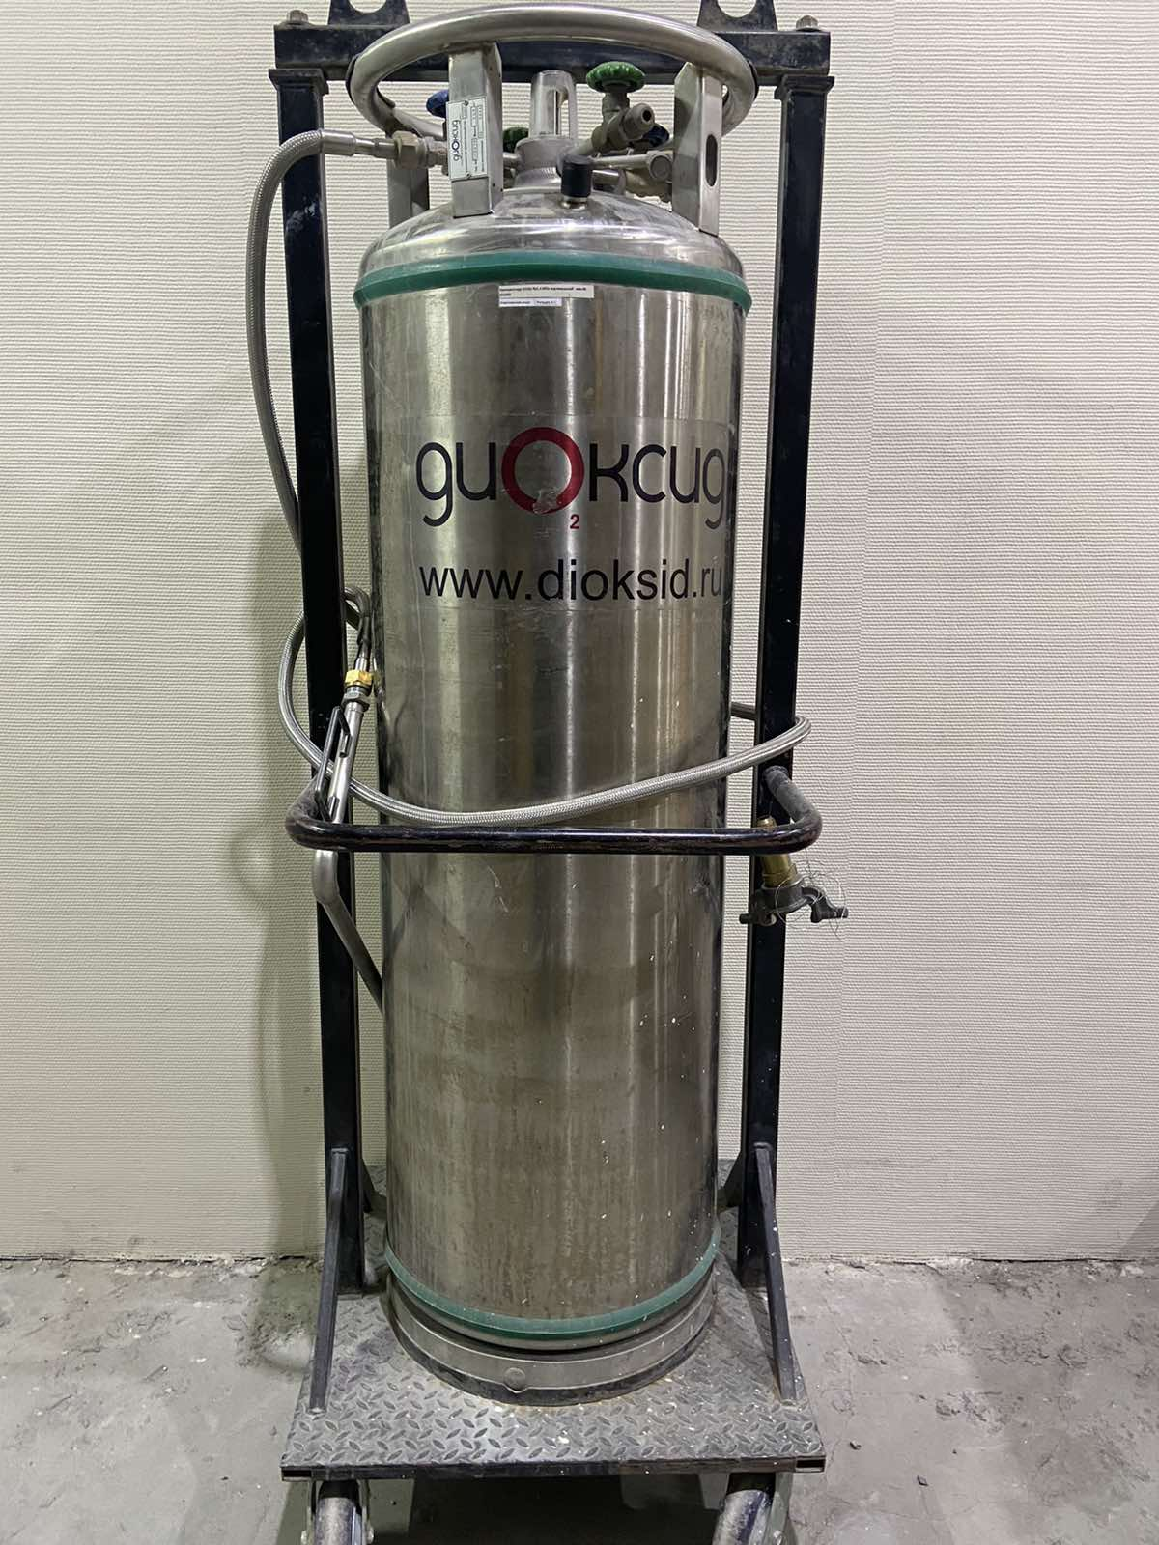
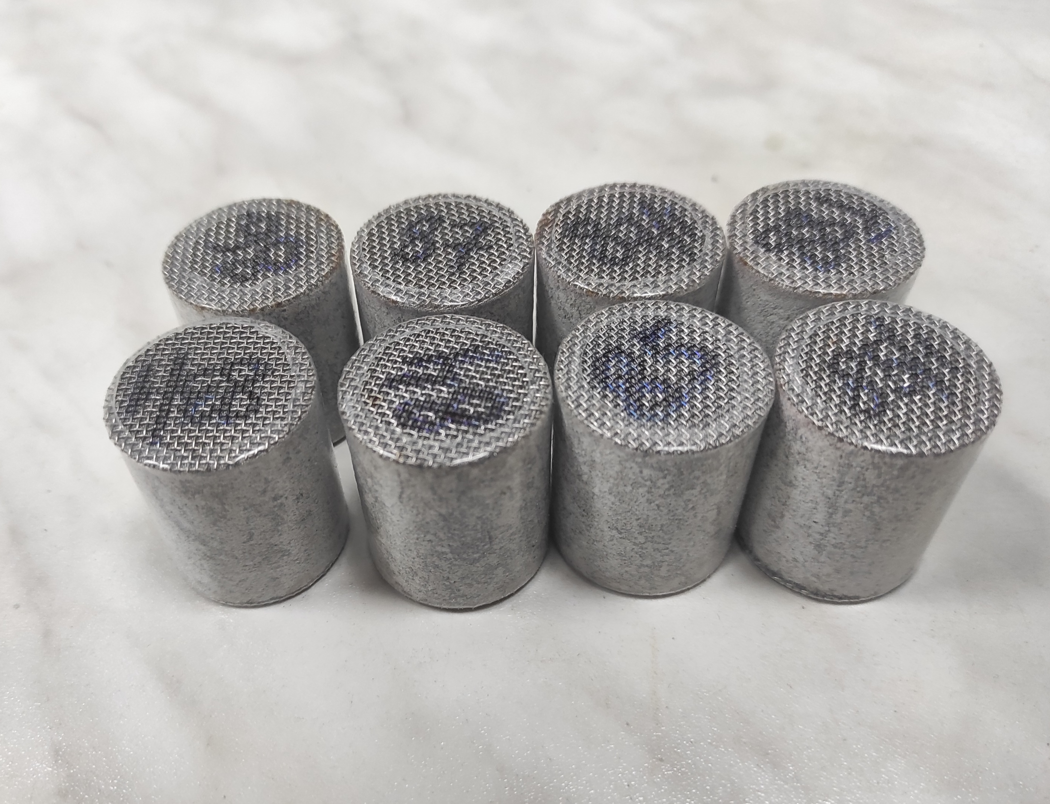
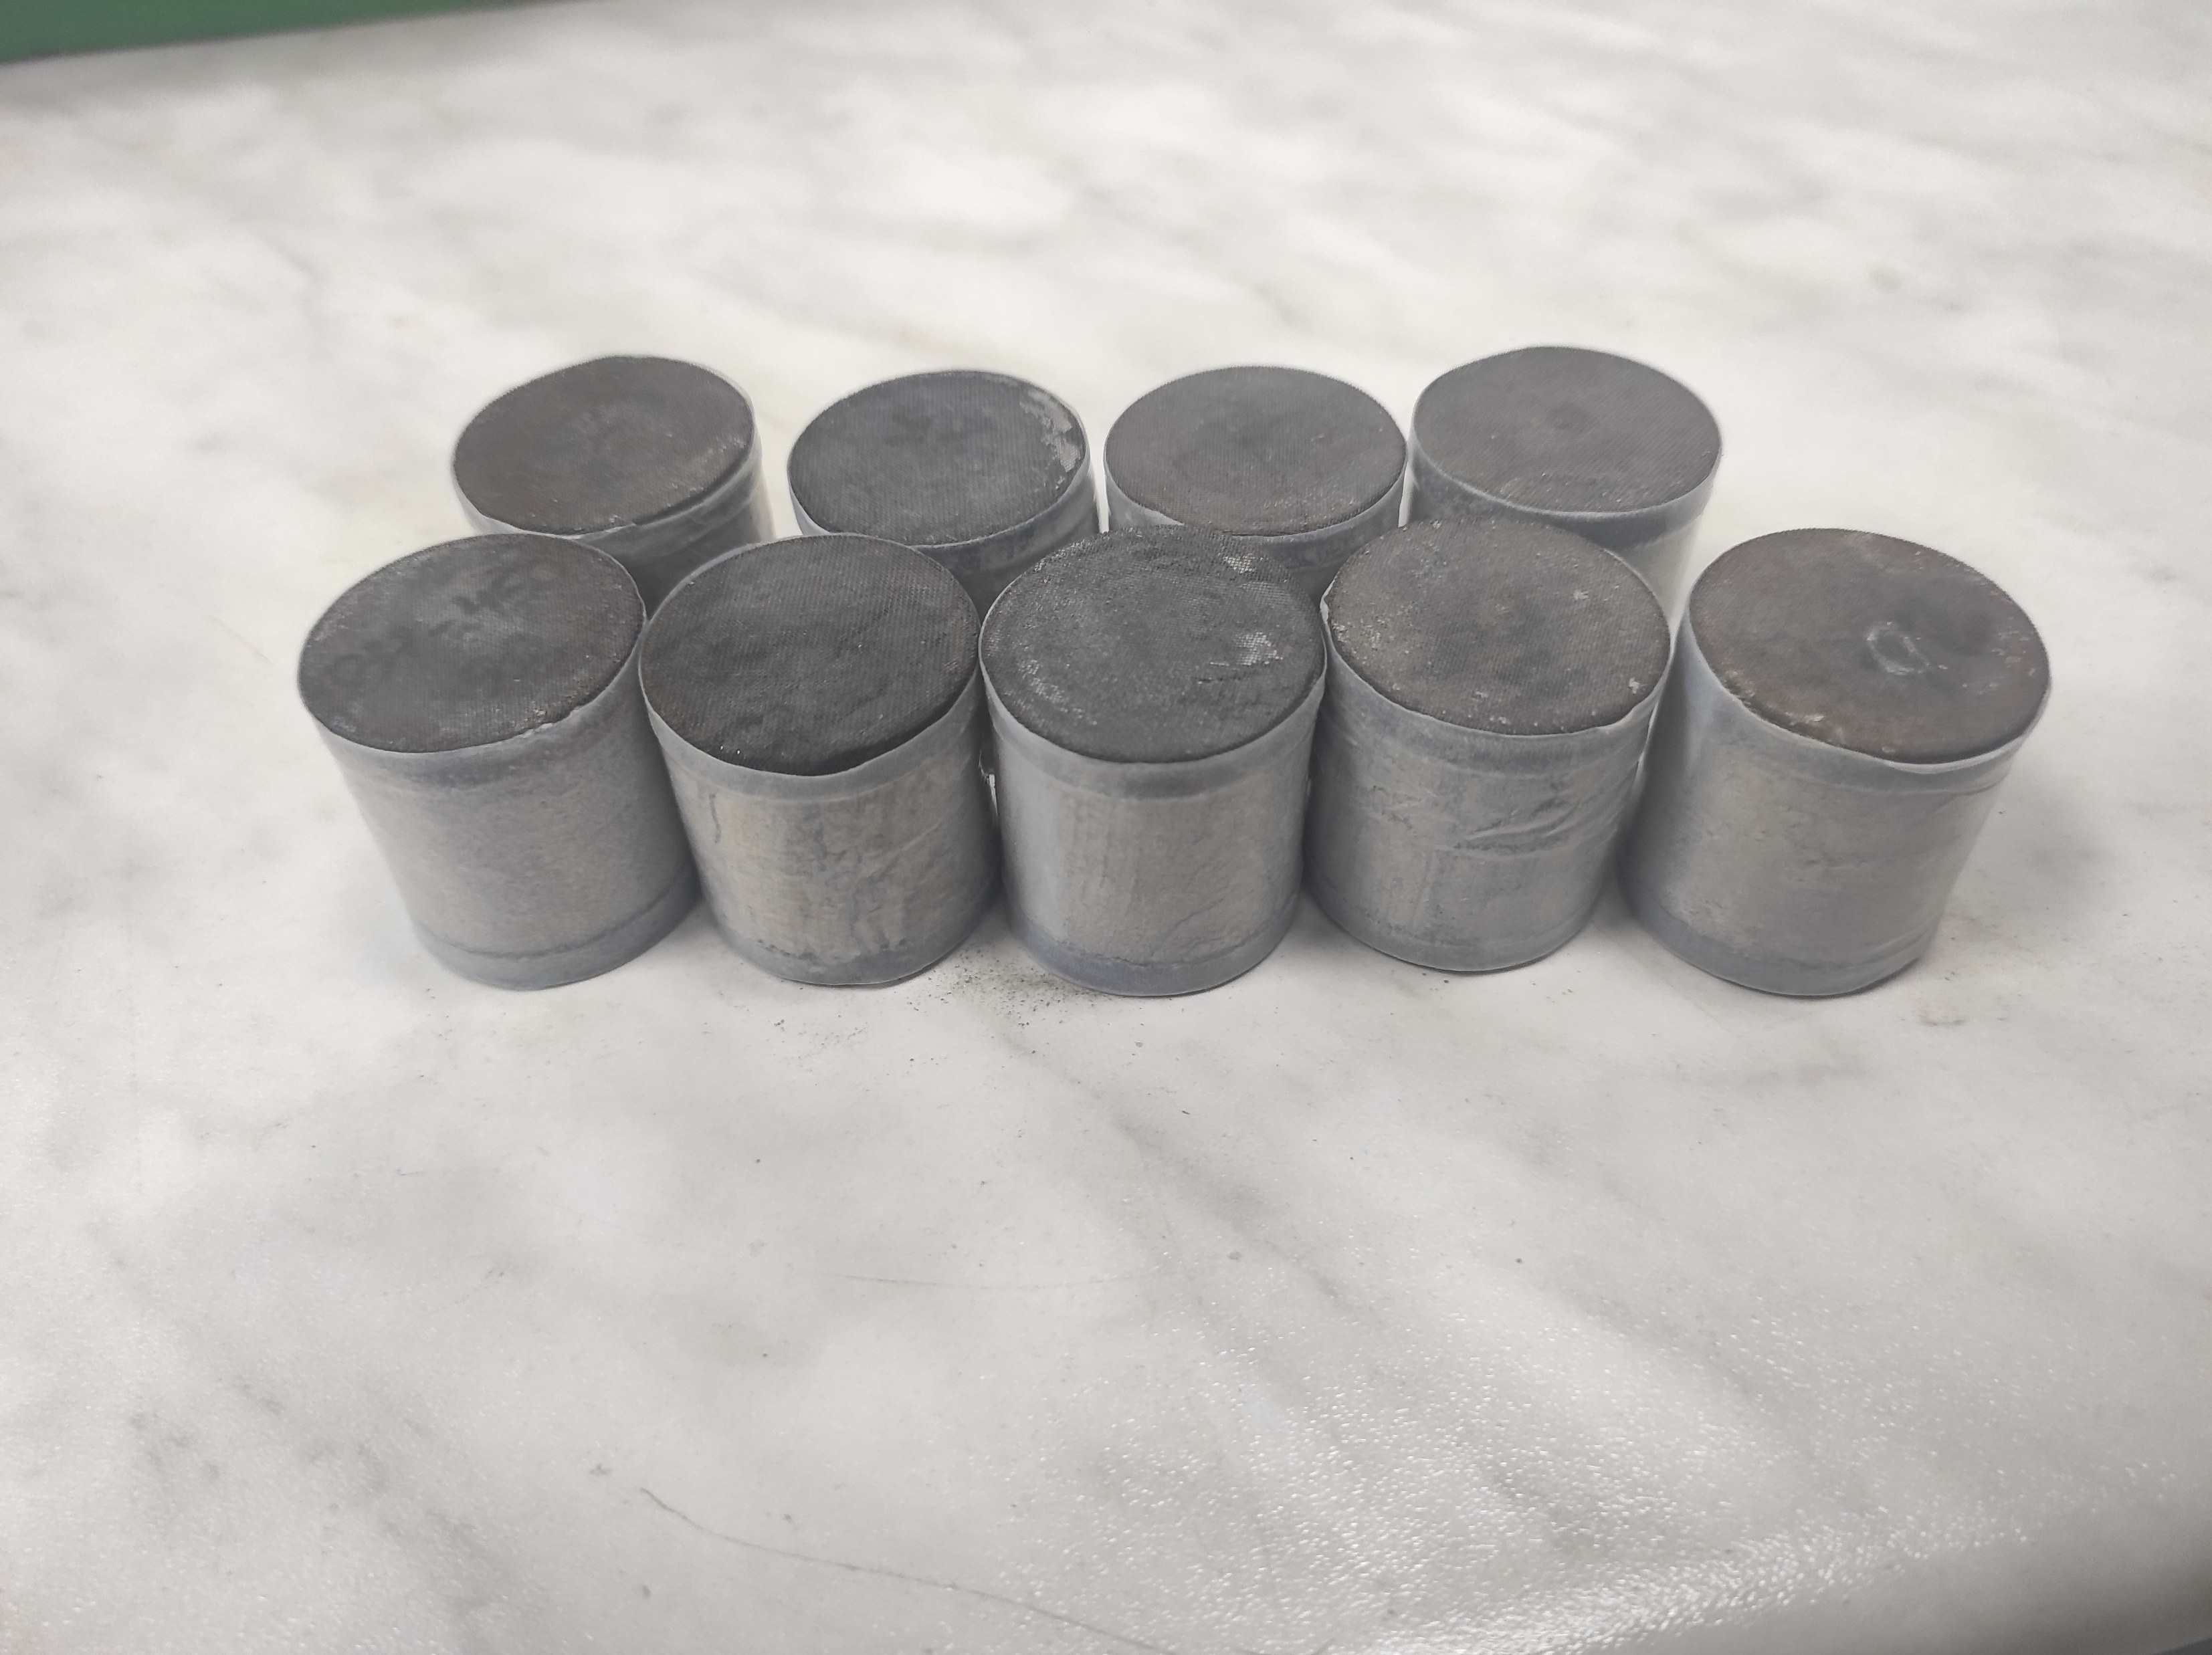
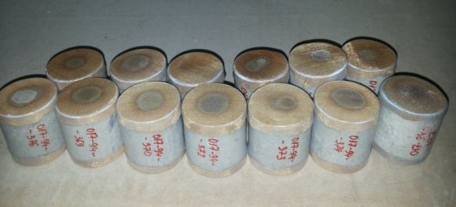
Низкотемпературная технология исследования неконсолидированного и слабоцементированного керна
Данная технология позволяет:
- увеличить механическую прочность рыхлого керна для отбора стандартных цилиндров,
- проследить все фазы формирования коллекторов вскрытого разреза,
- получить достоверные фильтрационно-емкостные характеристики пород.
ООО «ТЦЛ»
Оборудования для замораживания керна

Slide 9
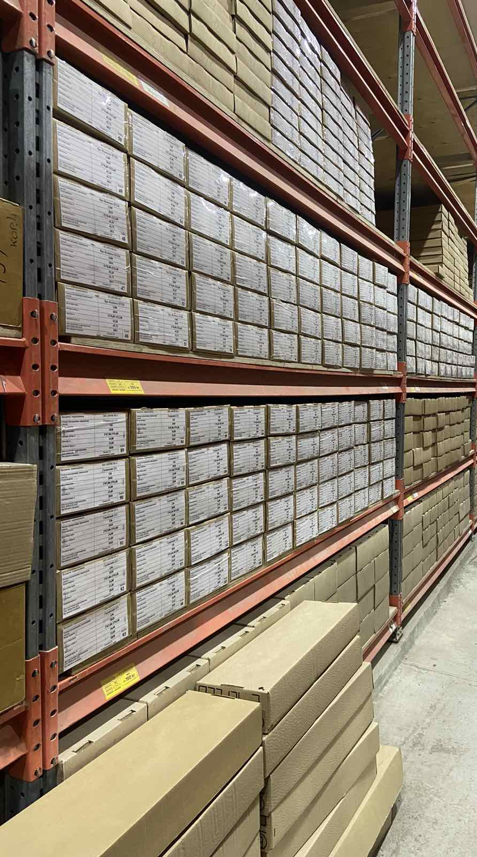
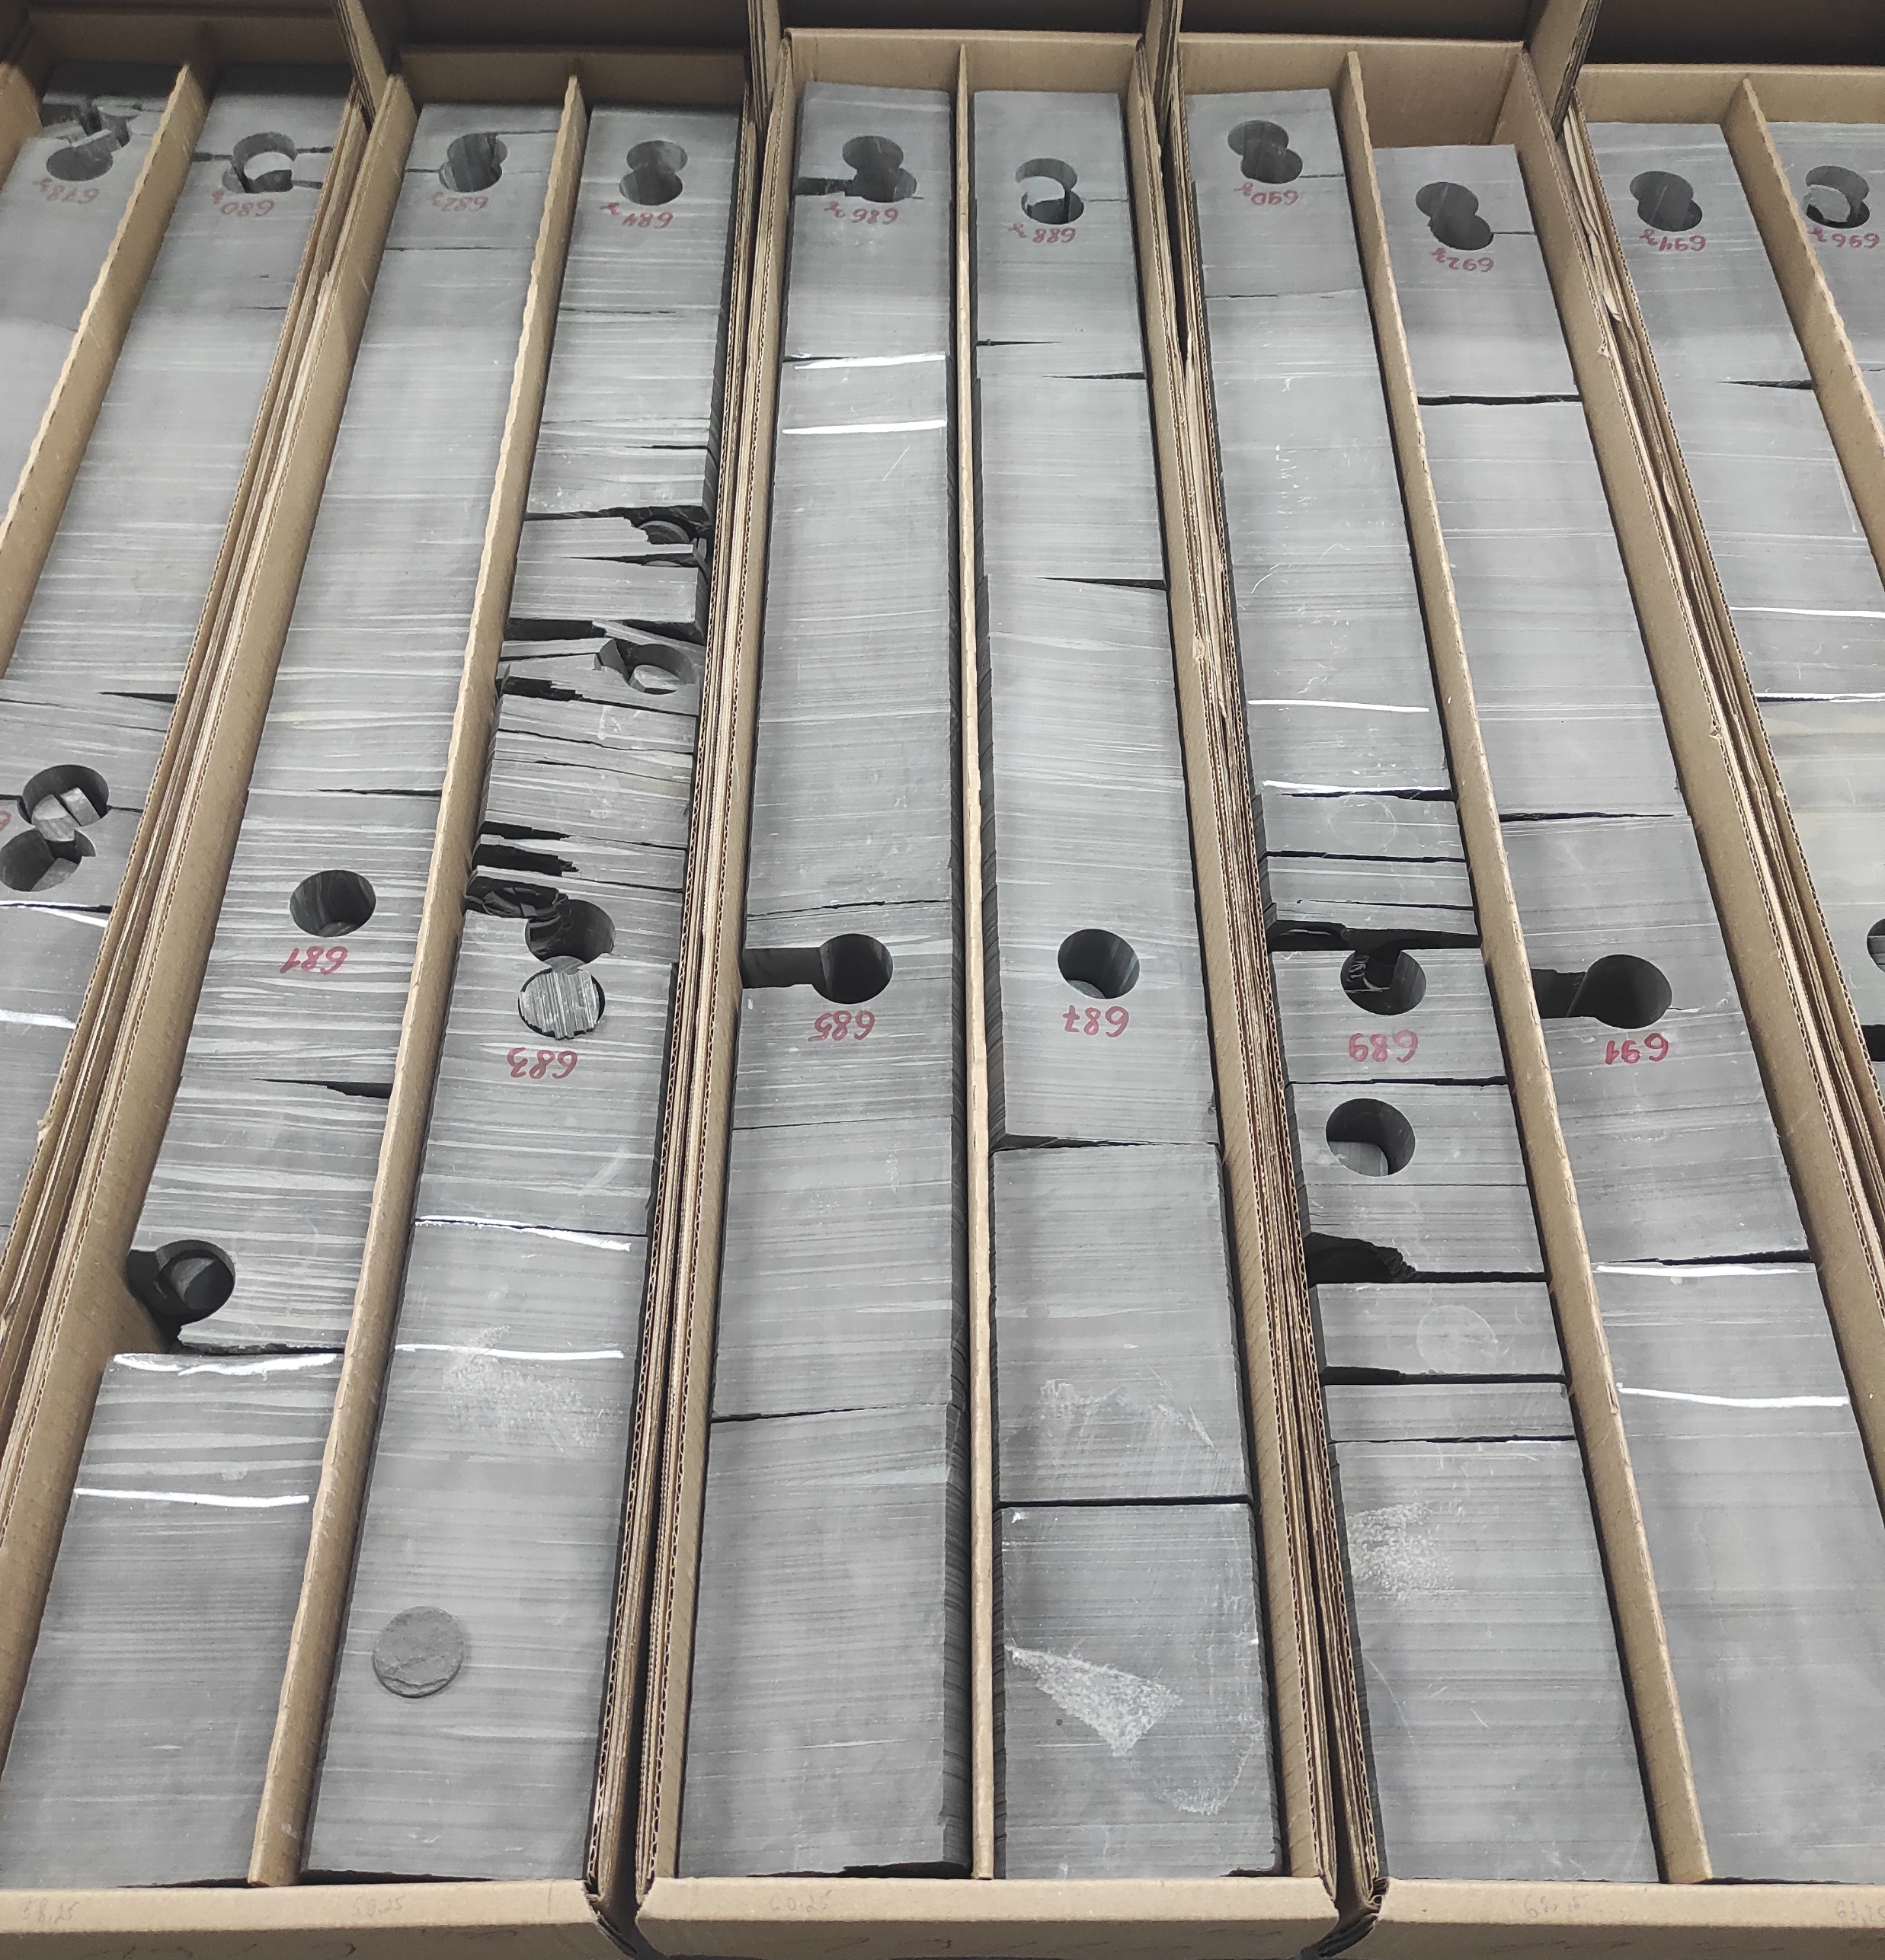
Кернохранилище
После завершения исследований образцы кернового материала отправляются на хранение.
Ведется учет всего кернового материала, содержащегося на хранении, с присвоением индивидуальных номеров.
Кернохранилище вмещает до 20 000 м керна.
ООО «ТЦЛ»

Slide 10
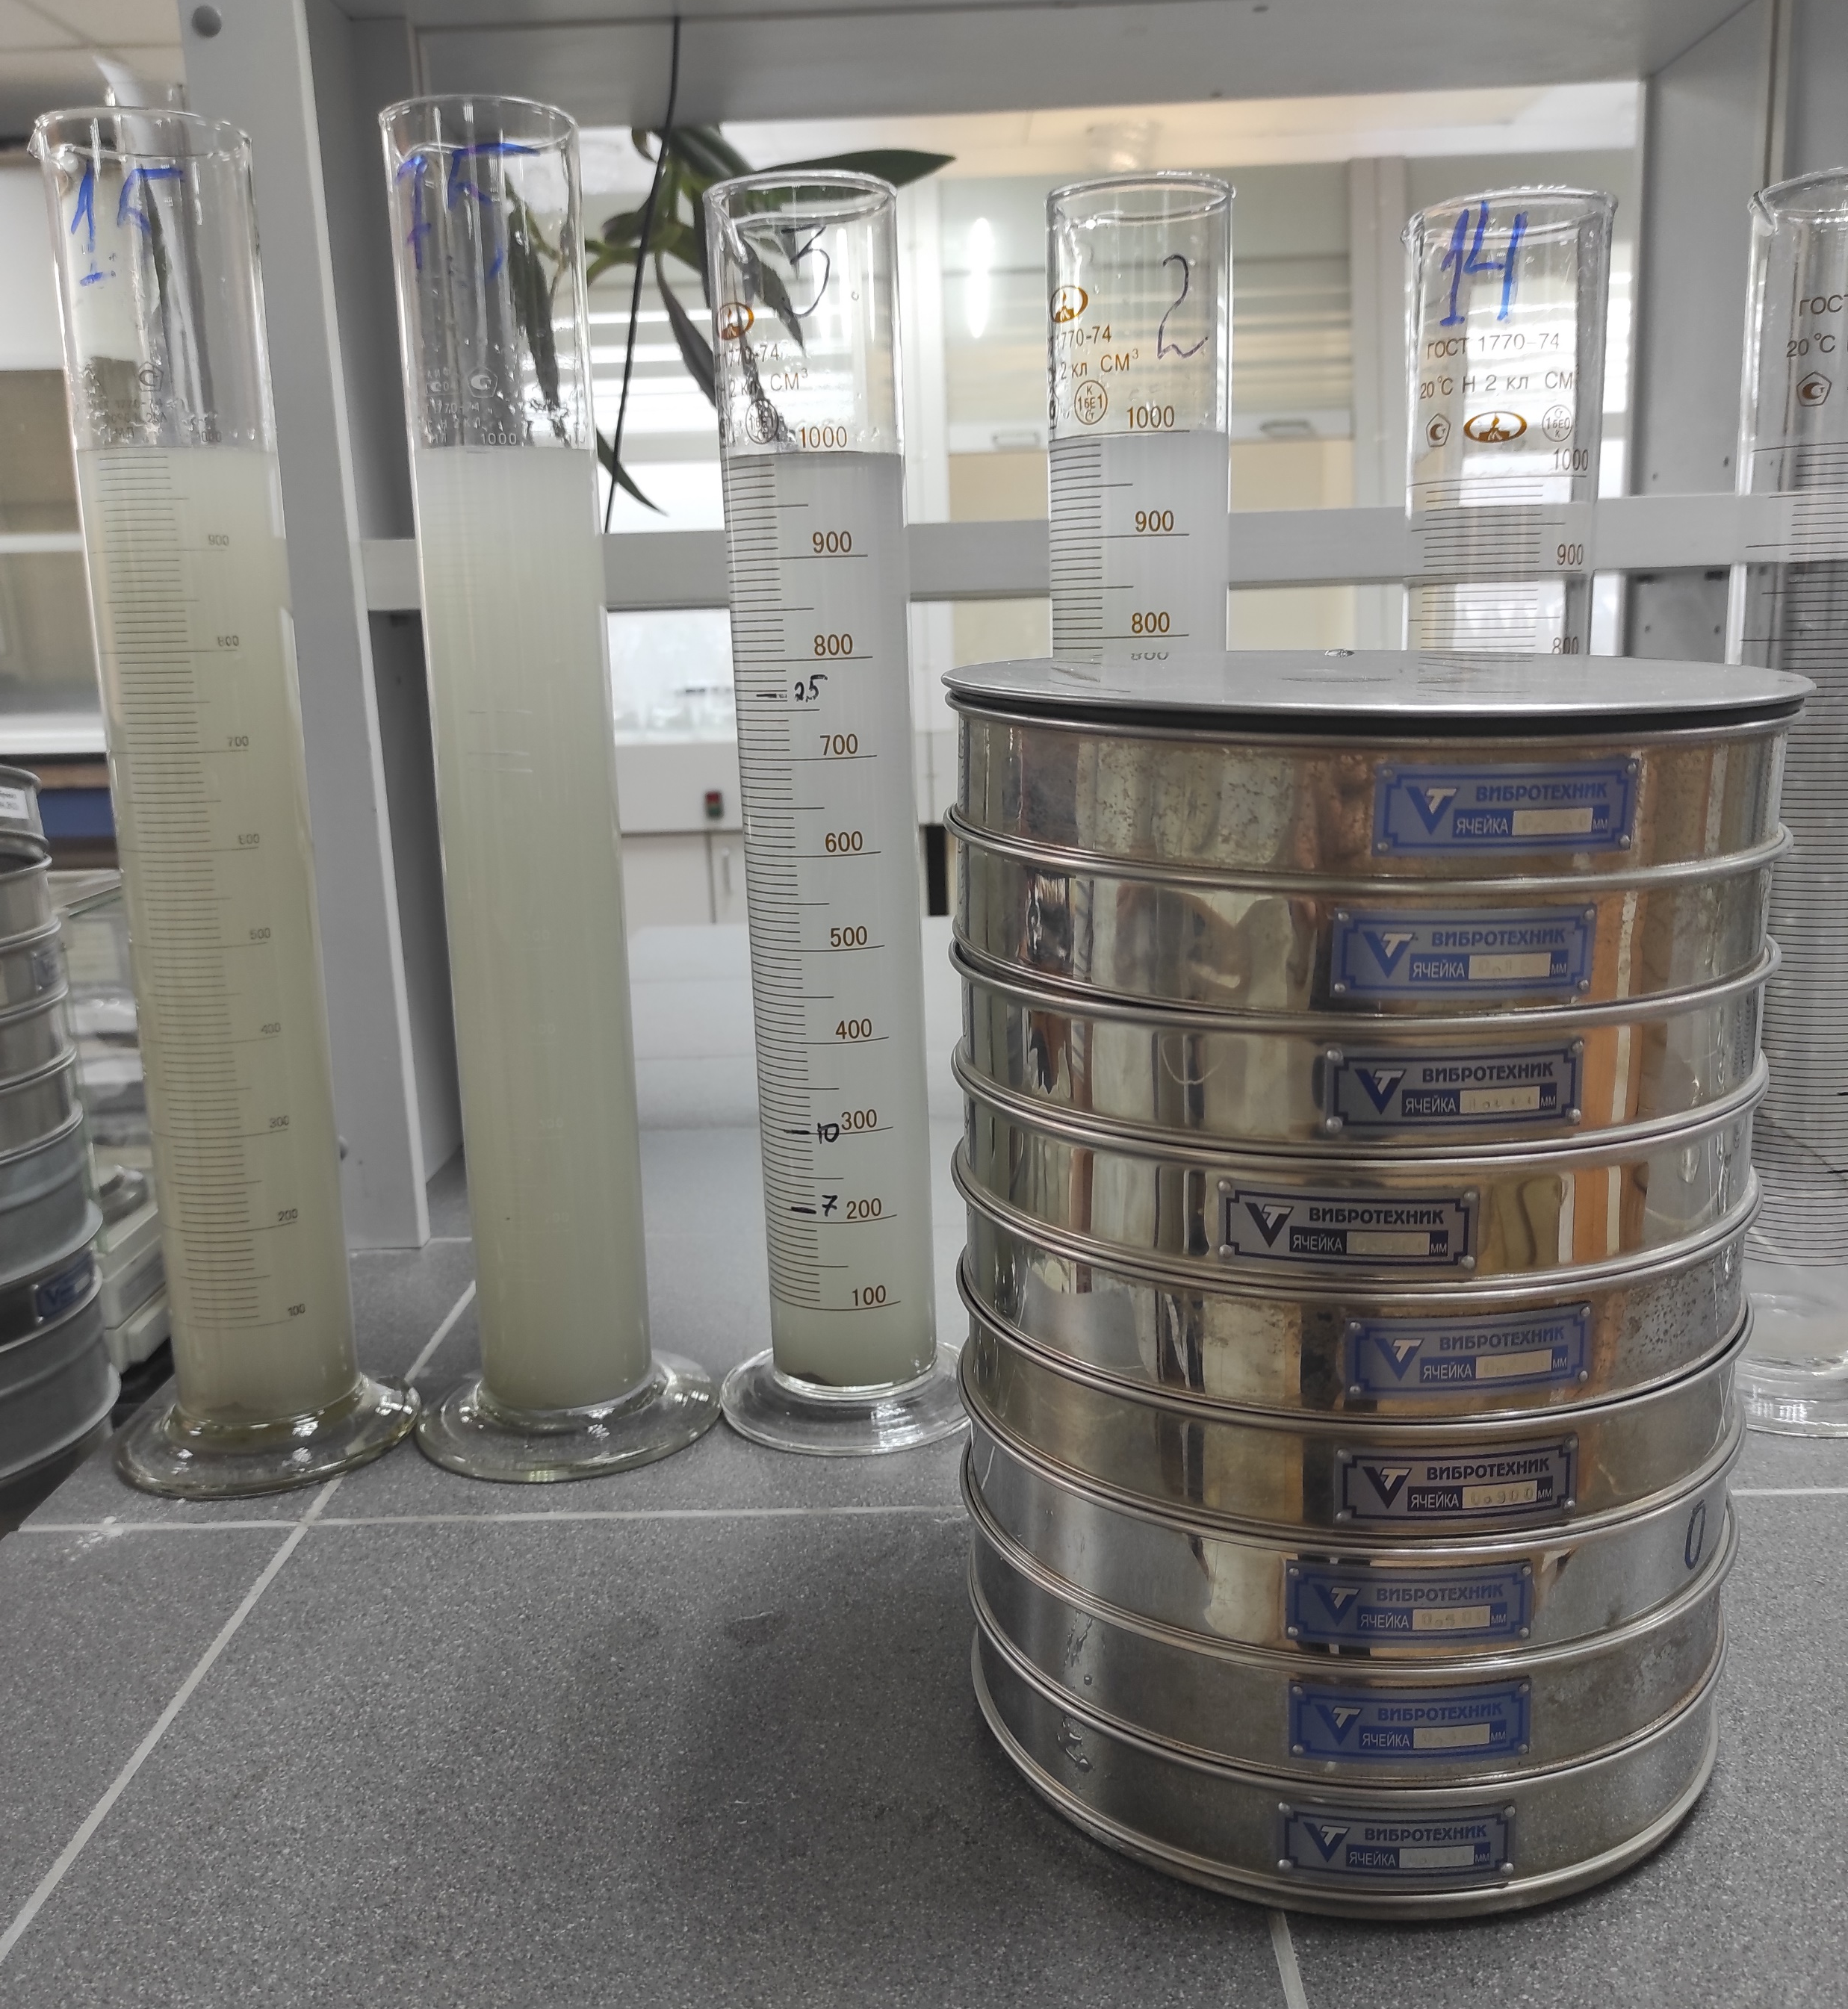
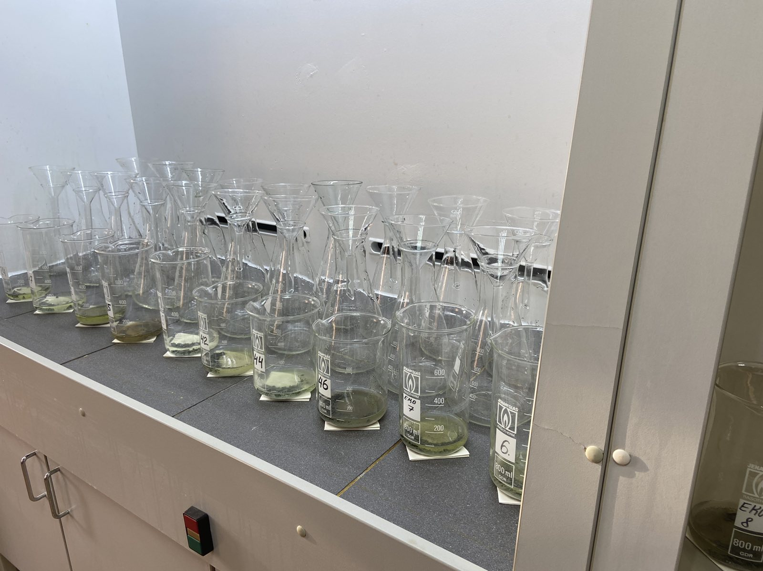
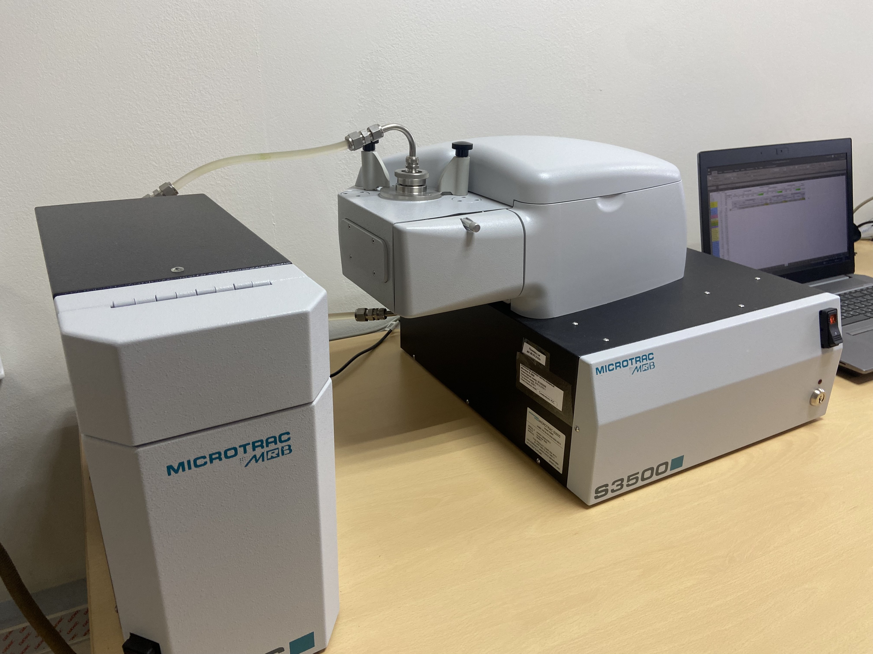
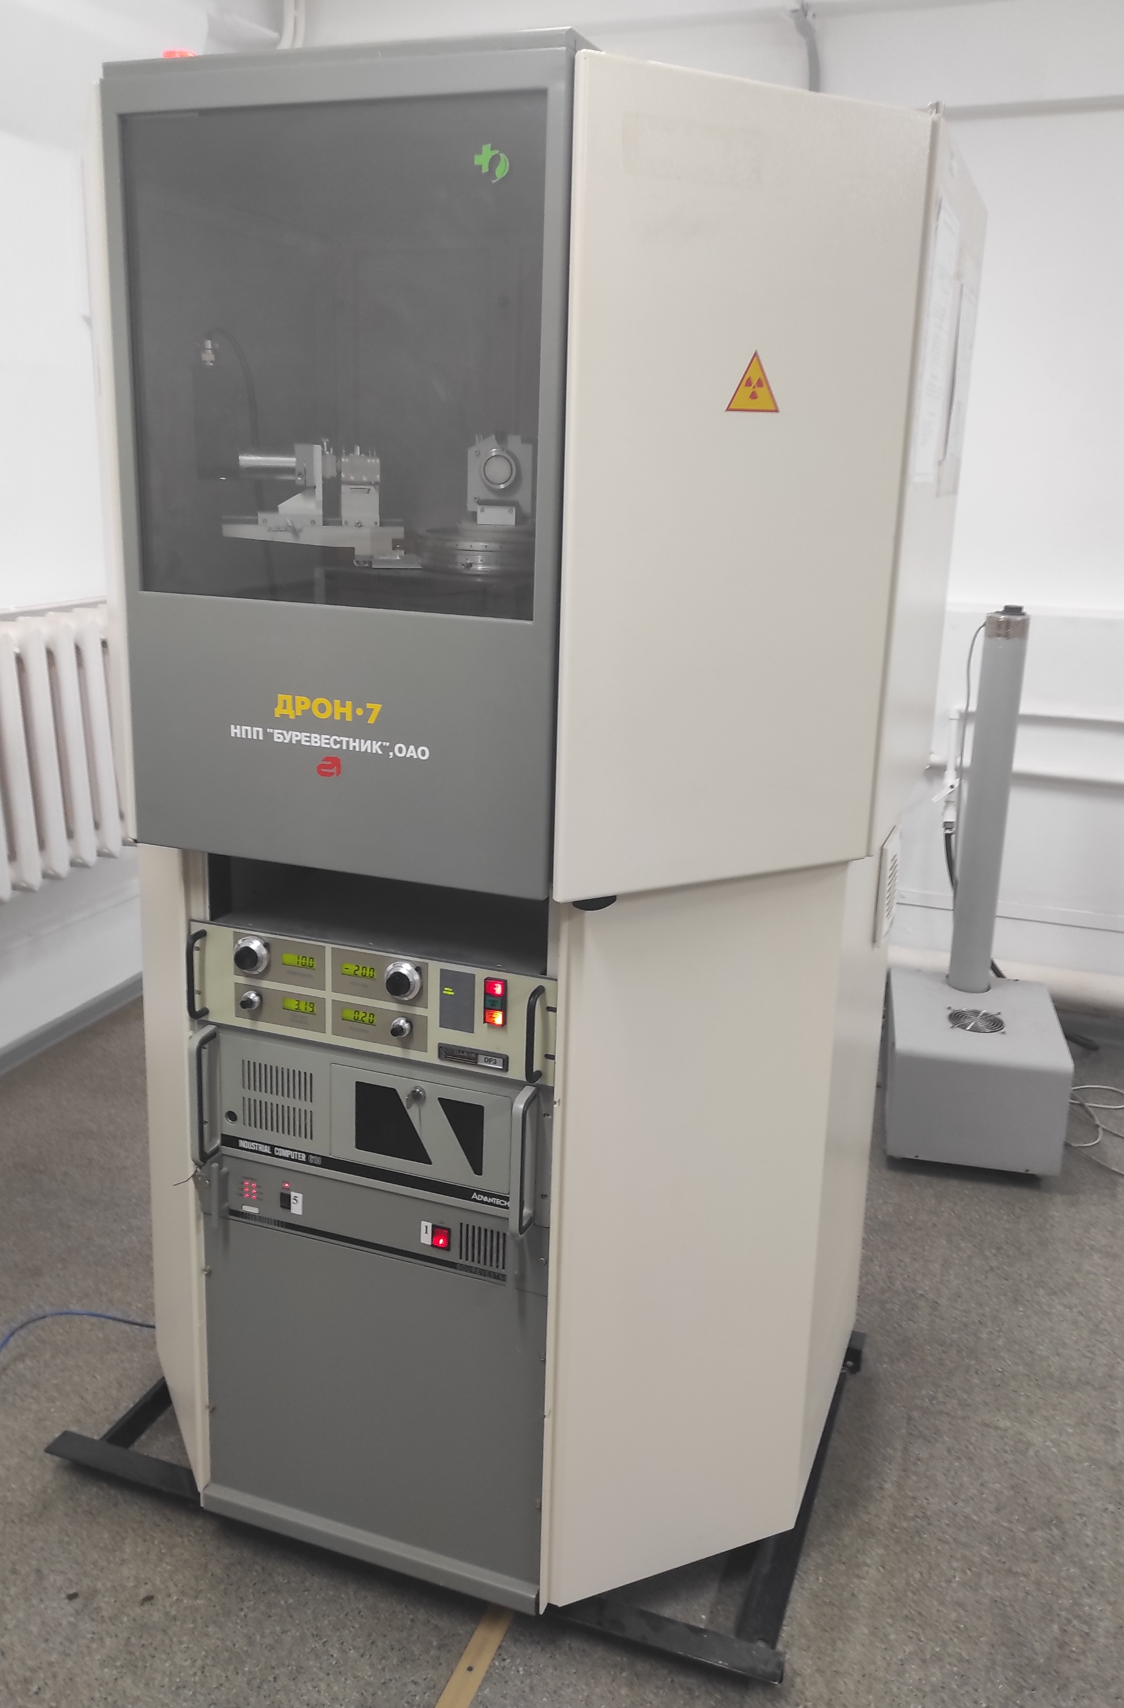
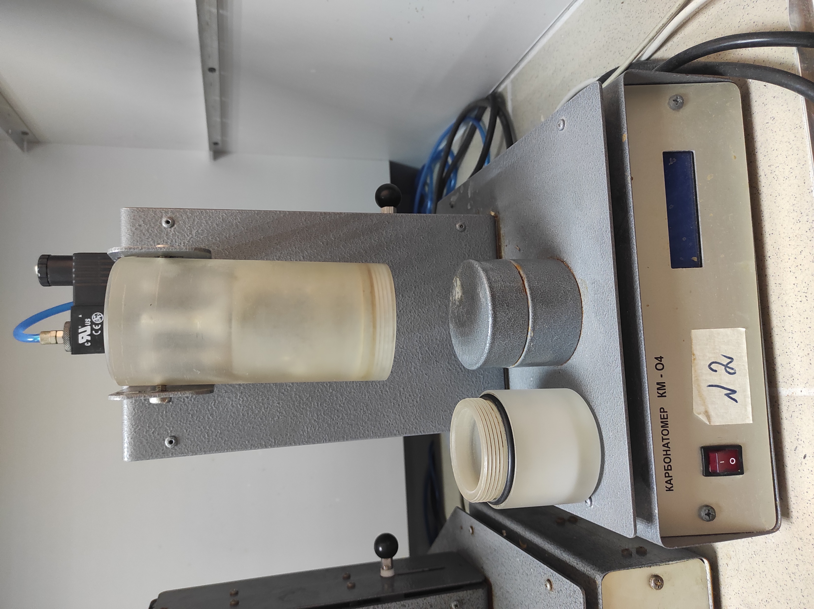
Группа Литолого-минералогическая
Группа литолого-минералогическая (ЛМ) занимается изучением общего минералогического состава пород рентгено-дифракционным методом РСА; изучение минерального состава глин методом РСА; определение карбонатности с раздельной оценкой содержания кальцита, доломита и нерастворимого остатка; определение объемной и весовой глинистости, гранулометрический (ситовый) анализ, гранулометрический анализ с использованием оптического (лазерного) анализатора.
ООО «ТЦЛ»
Ситовой анализ
Определение общей карбонатности
Карбонатомер КМ-04
Лазерный анализатор Microtrec S3500
Установка РСА Дрон-7

Slide 11
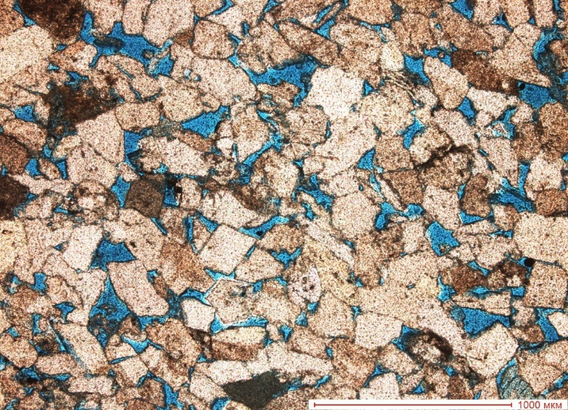
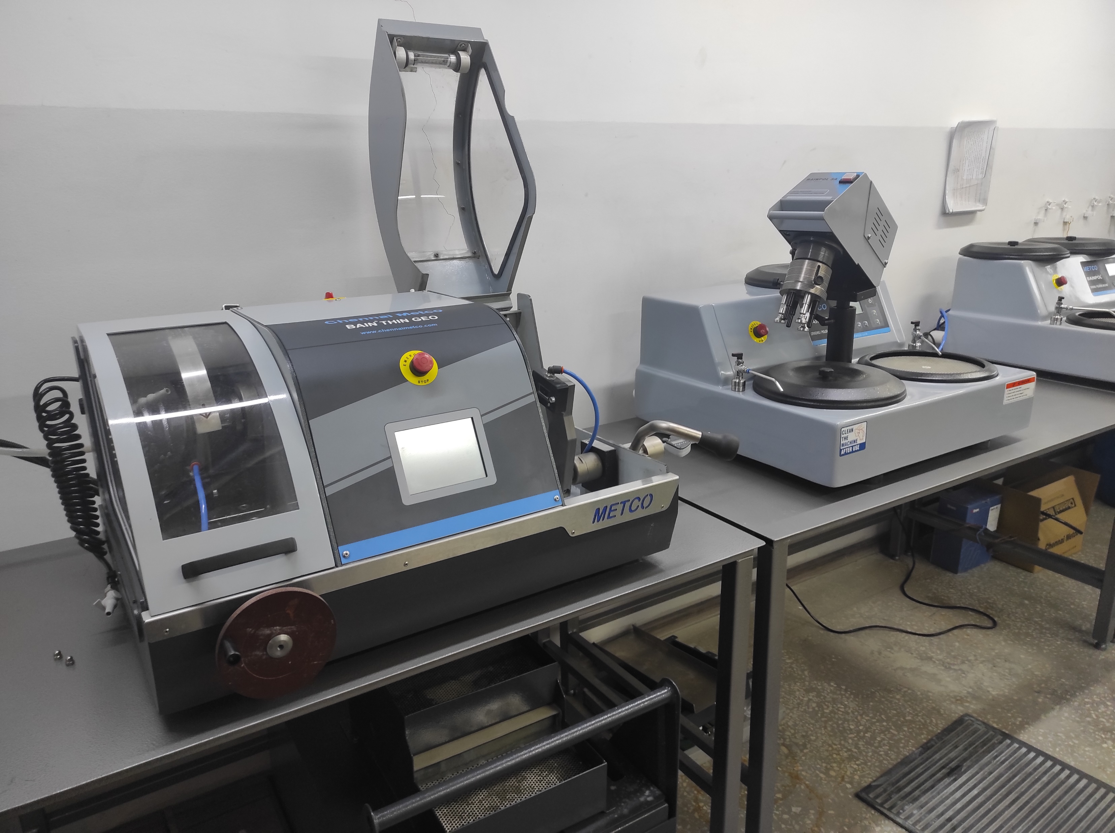
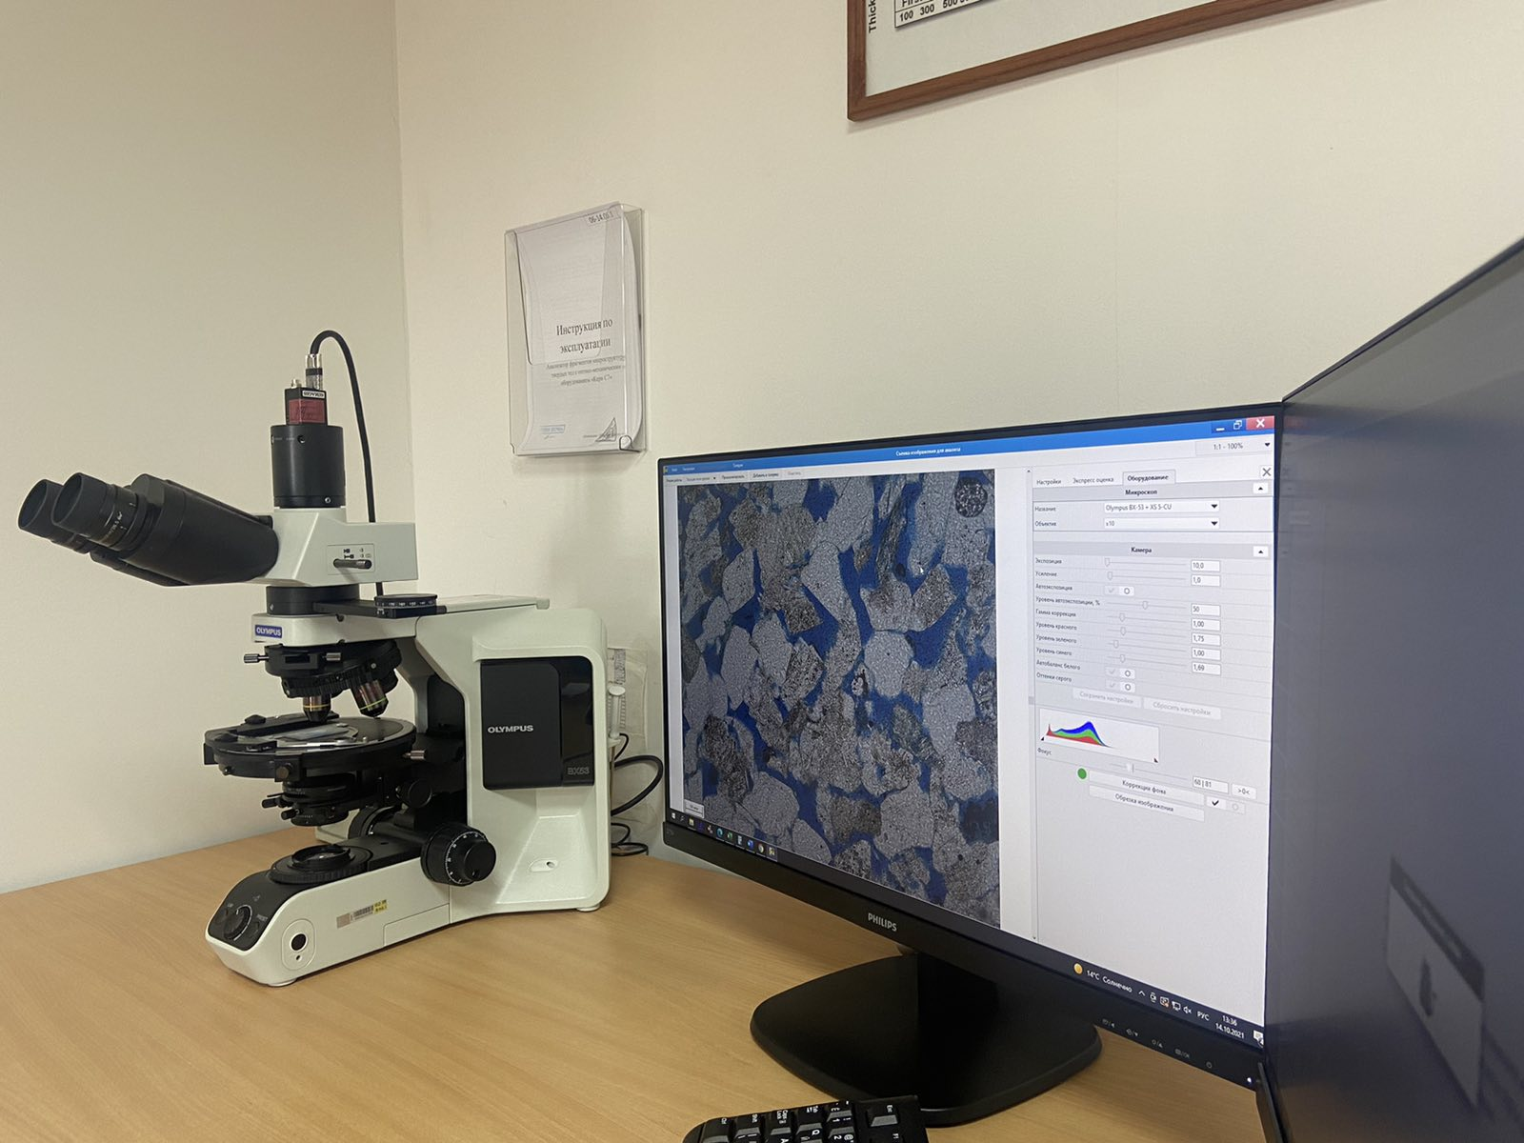
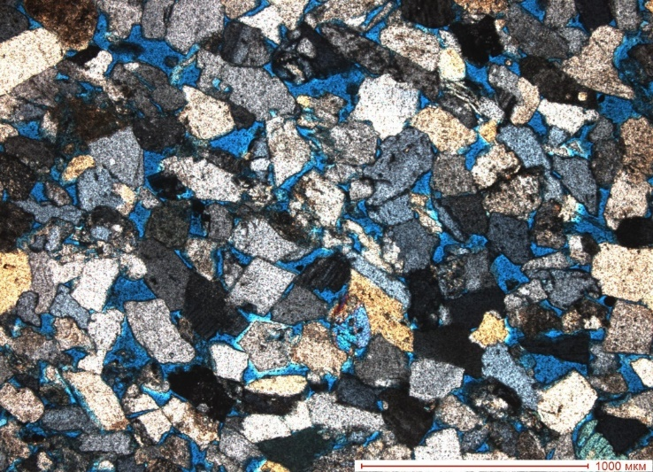
Изготовление и описание, фото шлифов
Полевой шпат
Кварц
Важнейшим элементом любого геологического исследования является точная диагностика горных пород, которая в значительной мере основана на анализе их физиографических особенностей. Петрографические исследования пород в шлифах позволяют проводить качественную и количественную диагностику осадочных пород. Для наблюдений в проходящем и поляризованном свете из горных пород изготавливают прокрашенные шлифы.
Количественный минералогический анализ в шлифах из песчано-алевритовых пород проводится по общепринятой методике [Черникова, 1970] на петрографической установке «Анализатор фрагментов микроструктуры твердых тел» с оптико-механическим оборудованием АФМТТ Керн С7 Панорама.
Эффузив
Полевой шпат
ООО «ТЦЛ»
Полевой шпат
Кварц
Николи II
Станки для изготовления шлифов
Полевой шпат
Кварц
Эффузив
Полевой шпат
Полевой шпат
Кварц
Николи
Микроскоп OlympusBX51

Slide 12
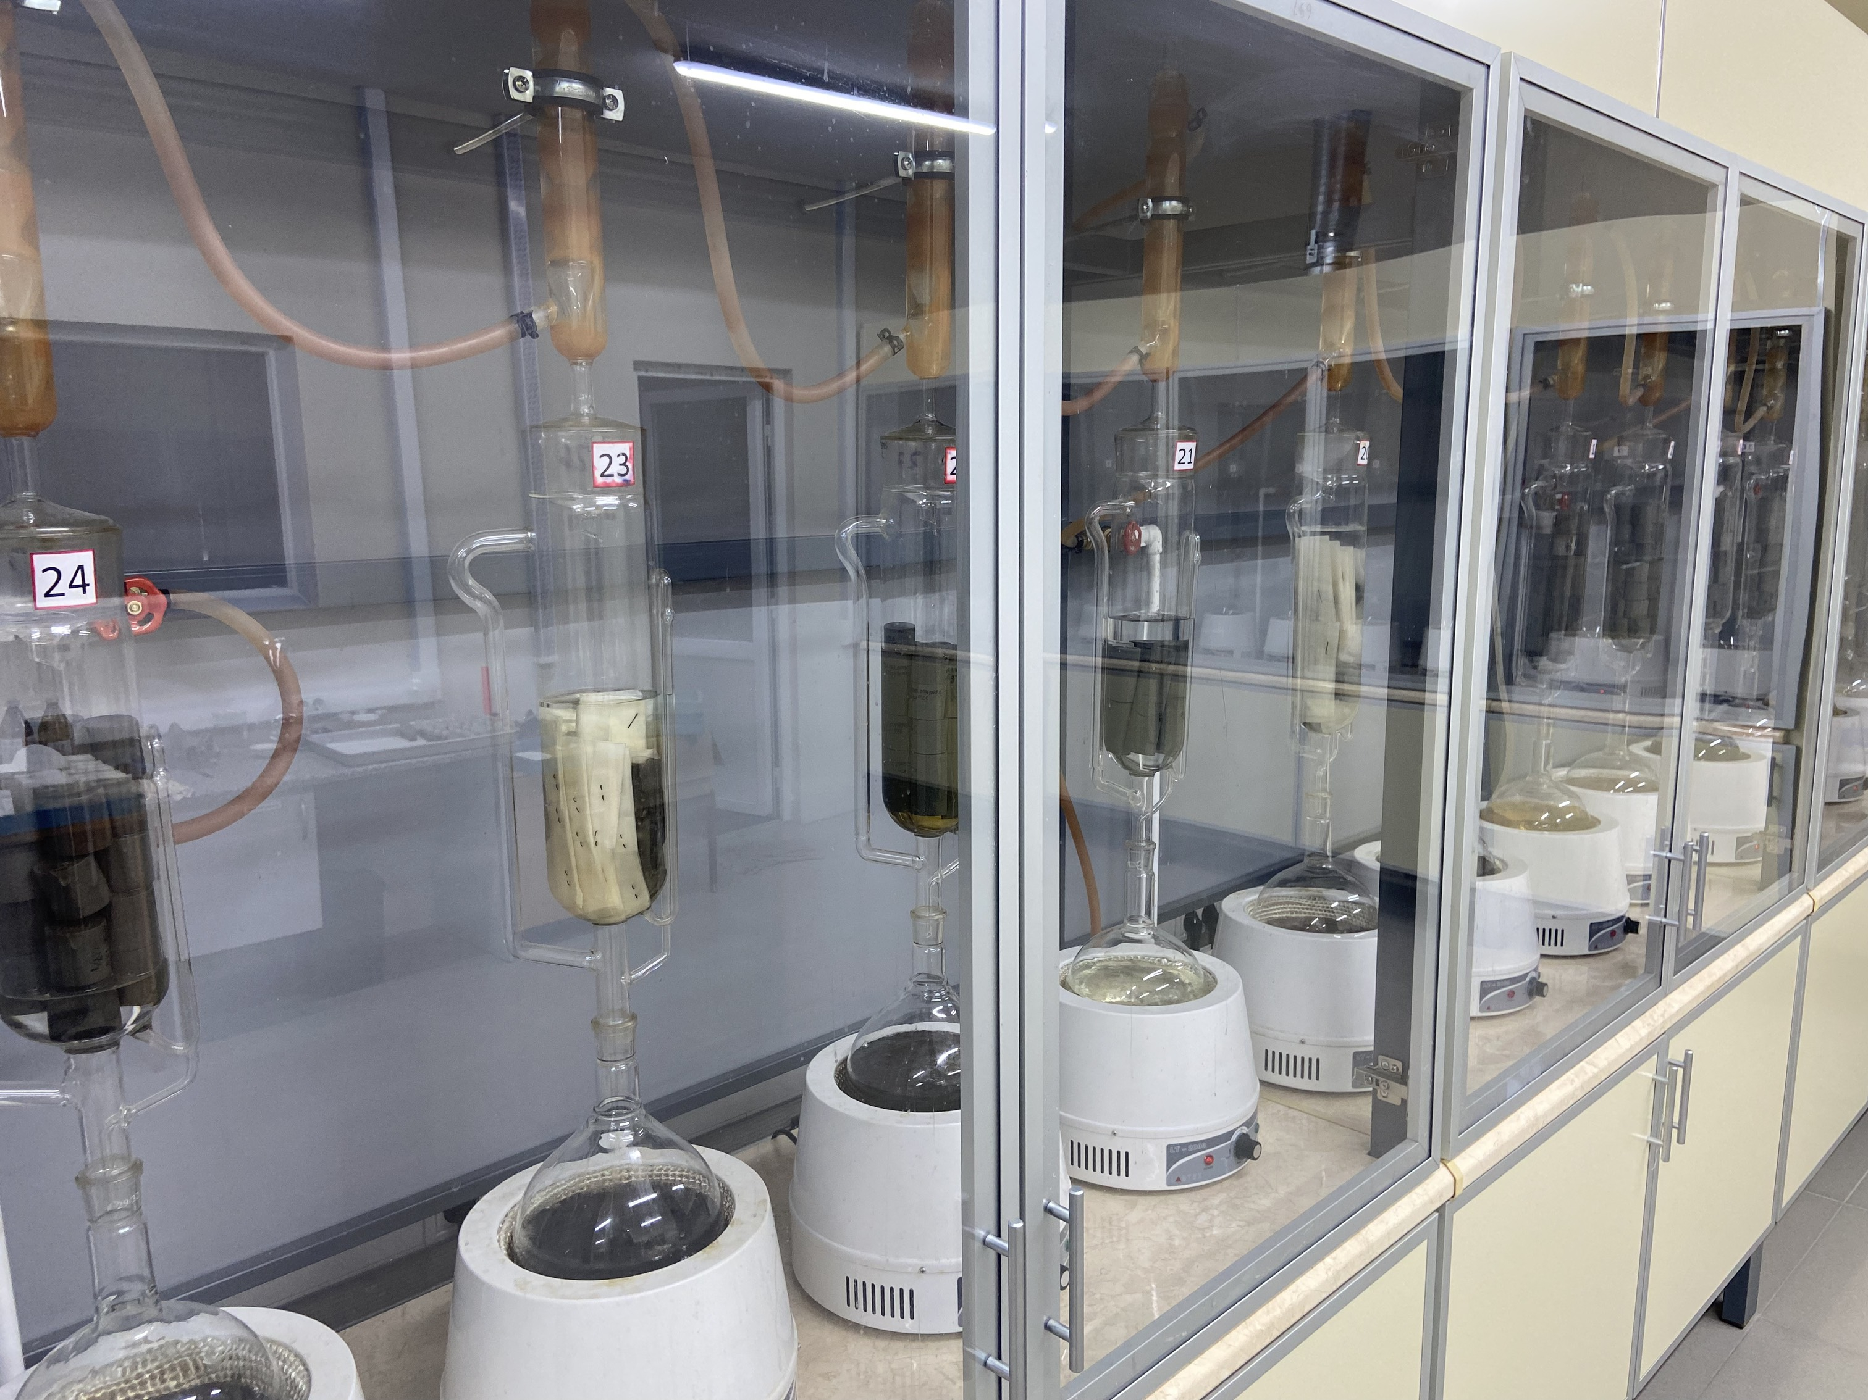
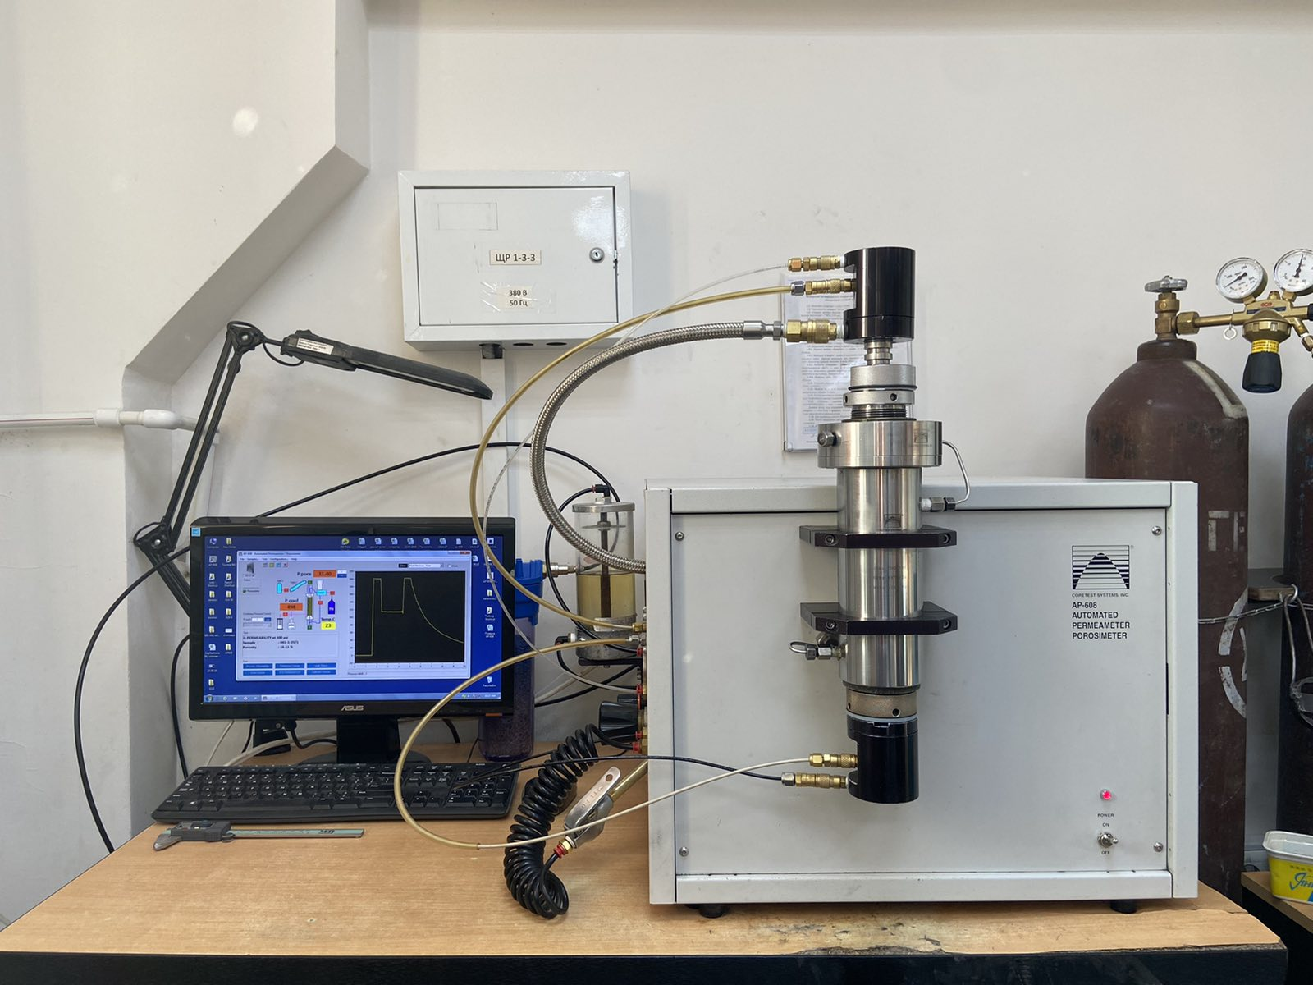
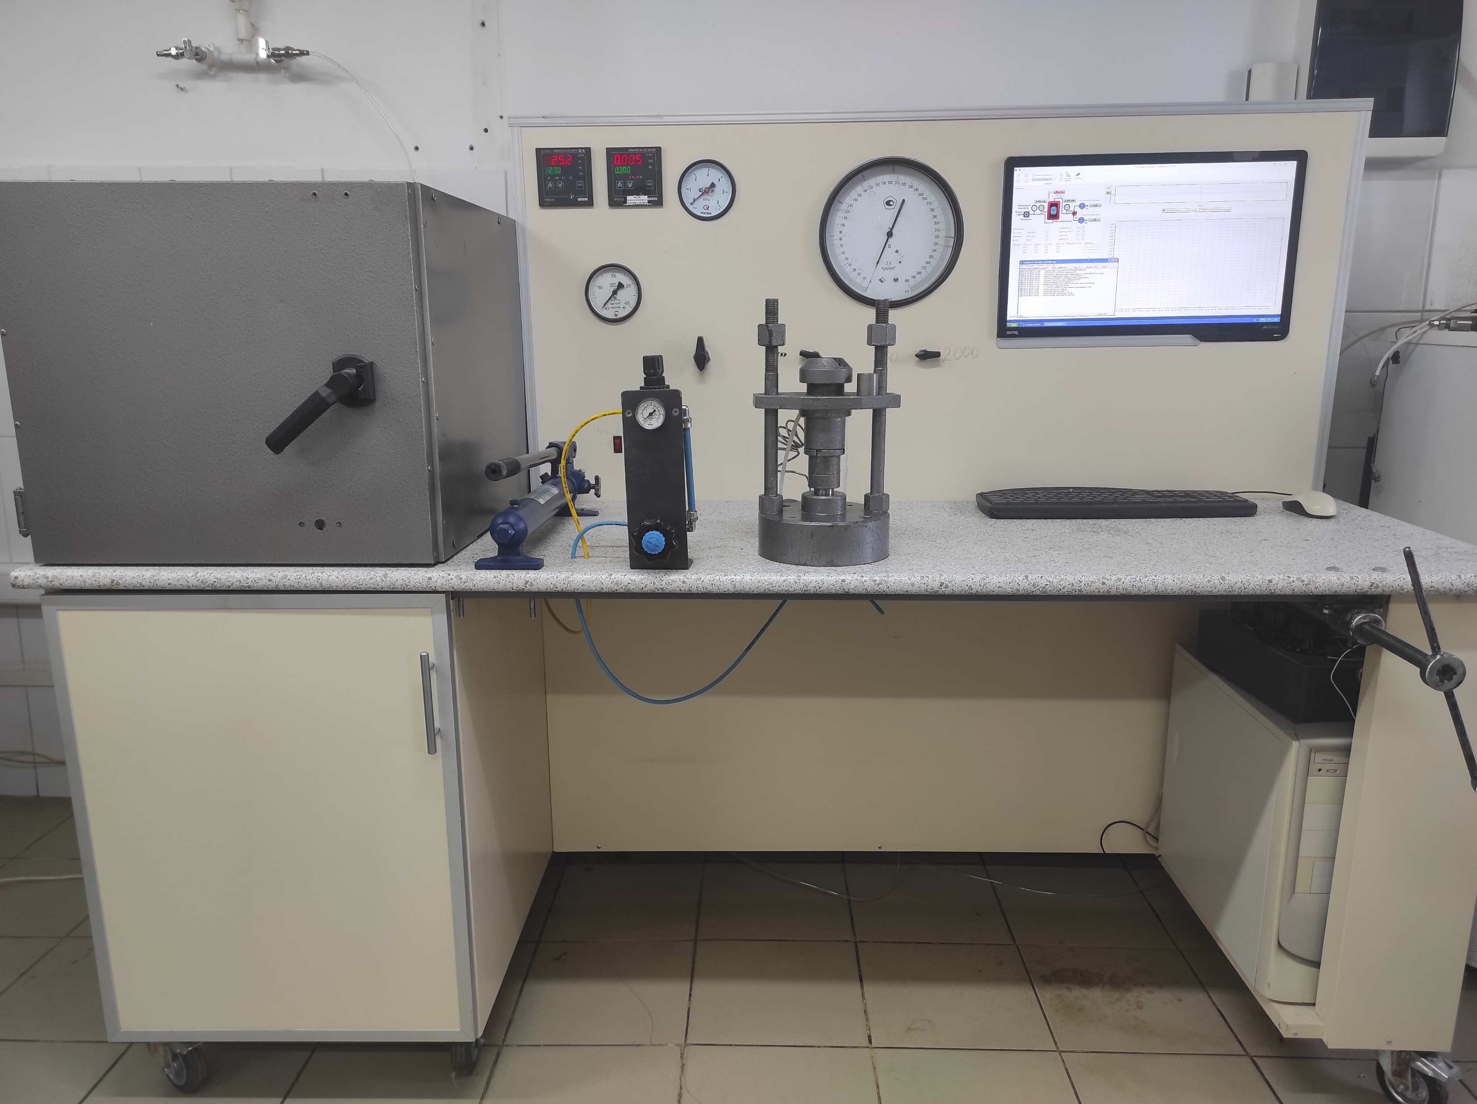
Группа Фильтрационно-емкостных свойств
Группа фильтрационно-емкостных свойств (ФЕС) занимается подготовкой образцов и исследованиями порового пространства керна газоволюметрическим и жидкостенасыщающими методами.
Перед проведением анализа образцов керна на емкостно-фильтрационные и физические свойства требуется предварительное экстрагирование керна – удаление из порового пространства всех оставшихся жидкостей, включающих фильтрат бурового раствора, пластовый солевой раствор и углеводороды.
Абсолютная проницаемость образца керна измеряется на основе метода:
нестационарной фильтрации исследования проводится на установке «АР-608» Коэффициент открытой пористости газоволюметрическим методом так же определяется на установке «АР-608»;
стационарной фильтрации исследования проводится на специальной установке с датчиками расходомера и манометрами.
Данные будут применены для построения модели коллектора, внесения поправок на давление в петрофизическую модель на всех этапах ГРР и эксплуатации месторождения.
ООО «ТЦЛ»
Установка «АР-608»
Установка газопроницаемости в АУ и ТБУ
Экстракция

Slide 13
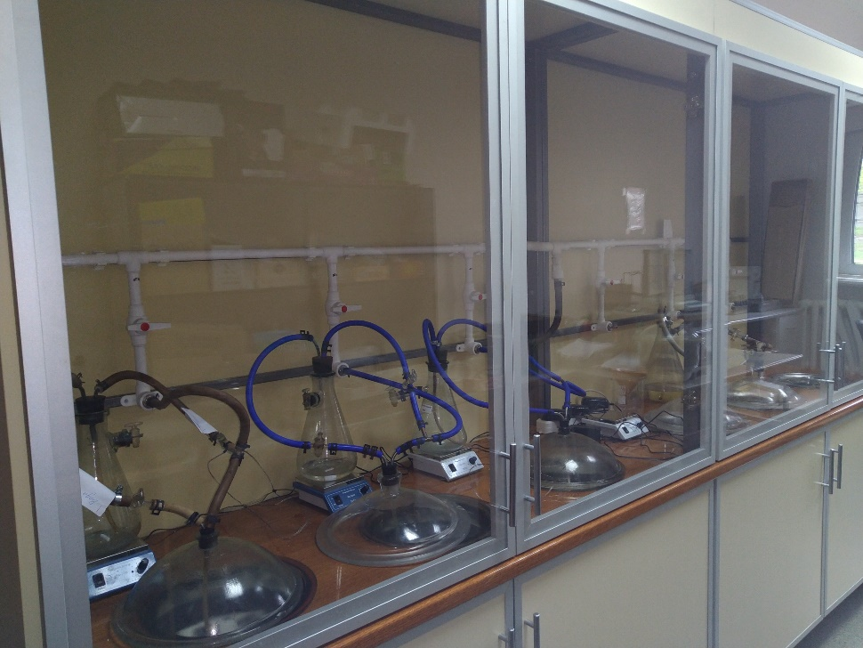
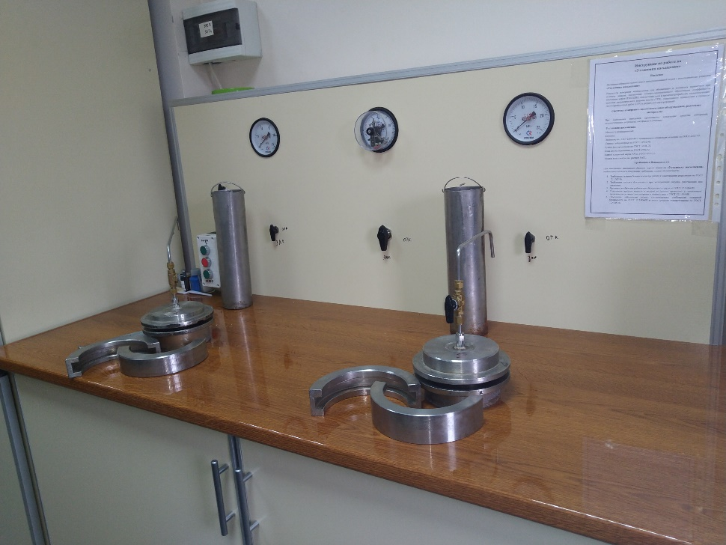
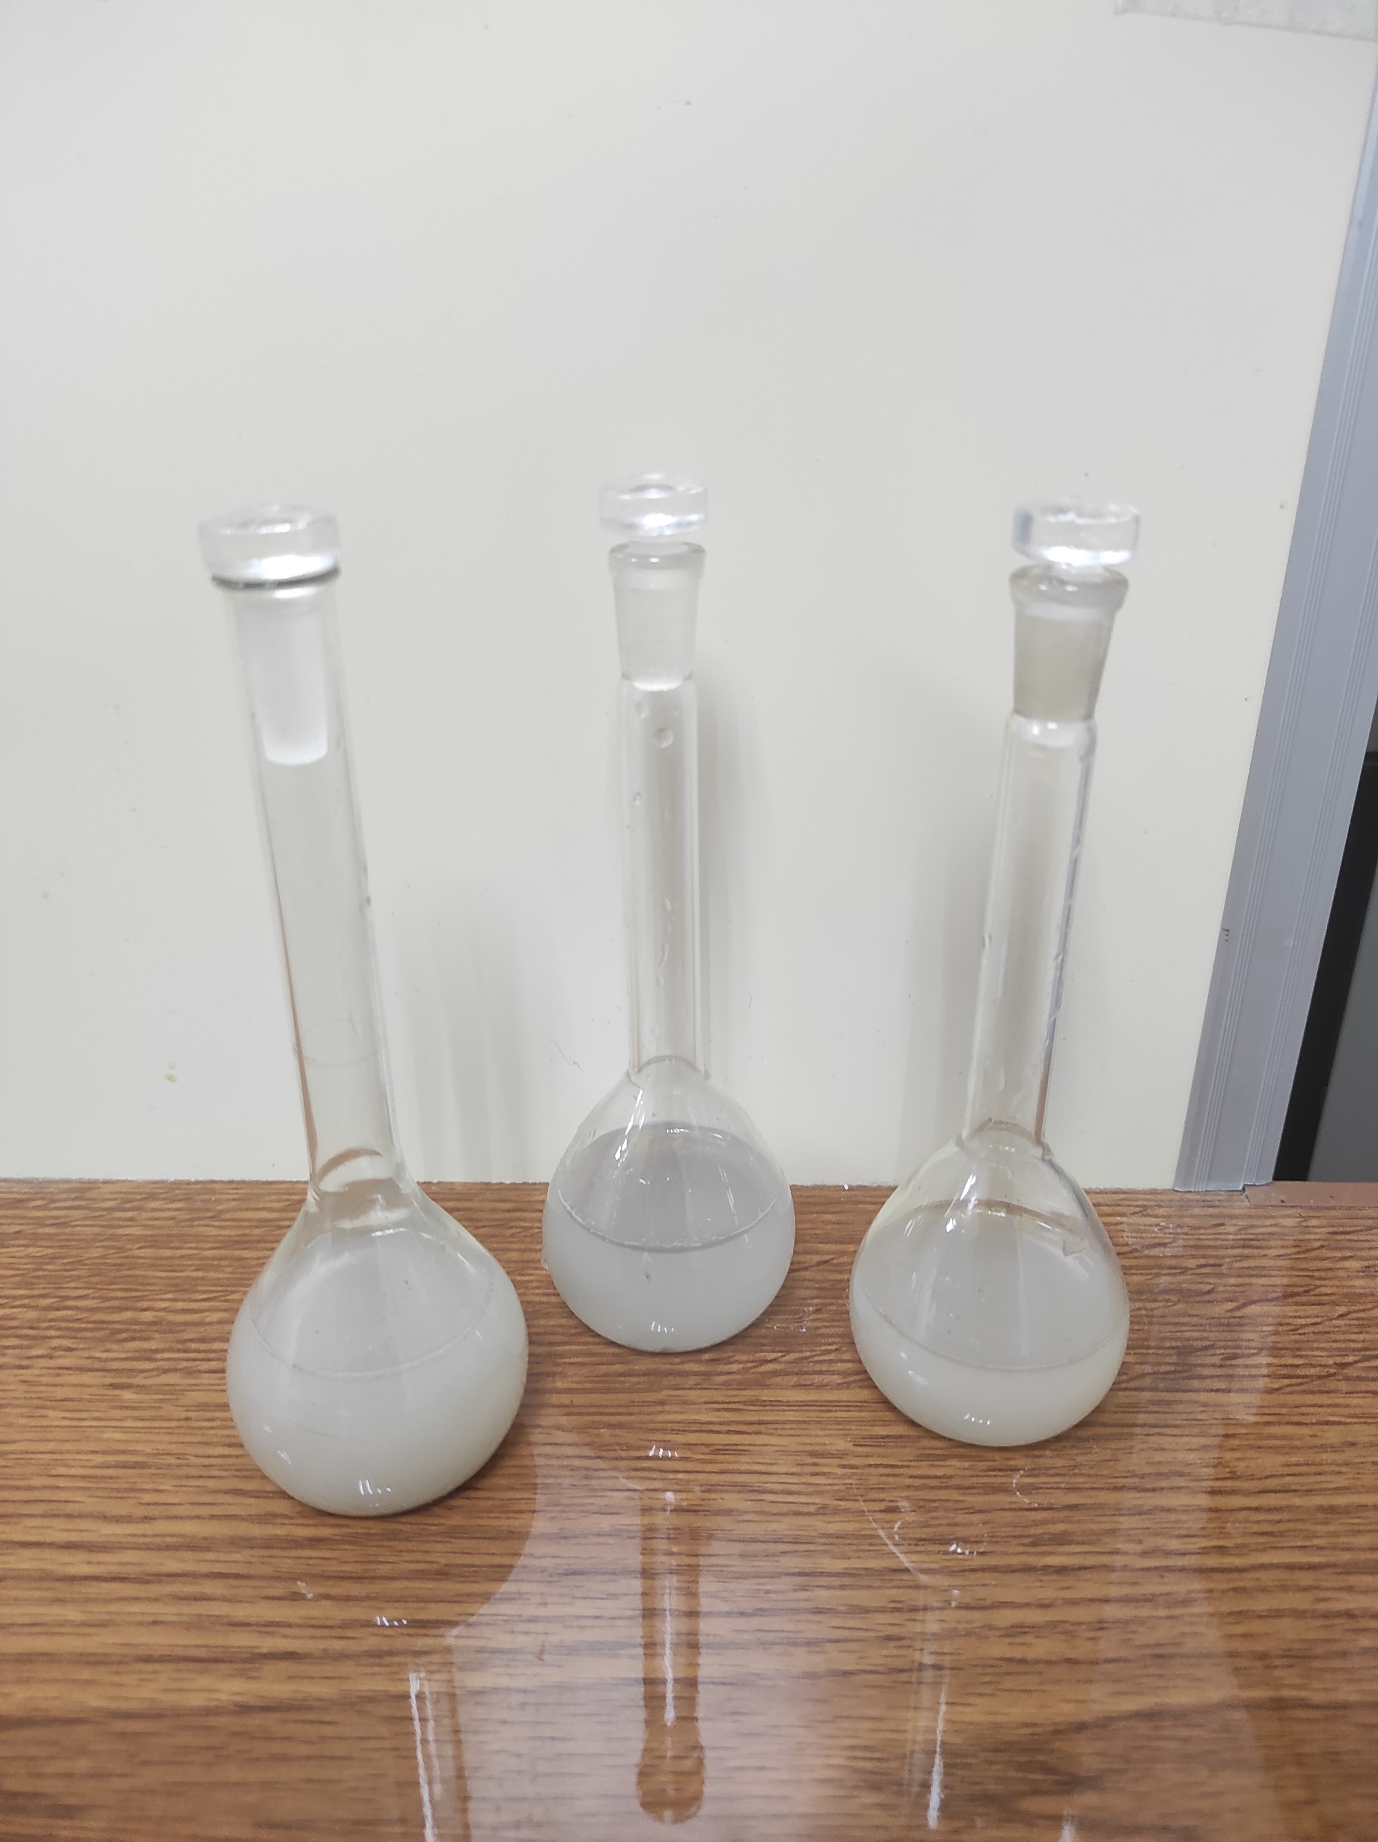
Система вакуумирования образцов
ООО «ТЦЛ»
Система вакуумирования
Установка донасыщения
Пикнометр
Система вакуумирования образцов предназначена для подготовки образцов к исследованиям жидкостенасыщающим методом.
Установка донасыщения позволяет донасытить образцы под давлением.
Исследование минералогической плотности керна лабораторным пикнометрическим методом.

Slide 14
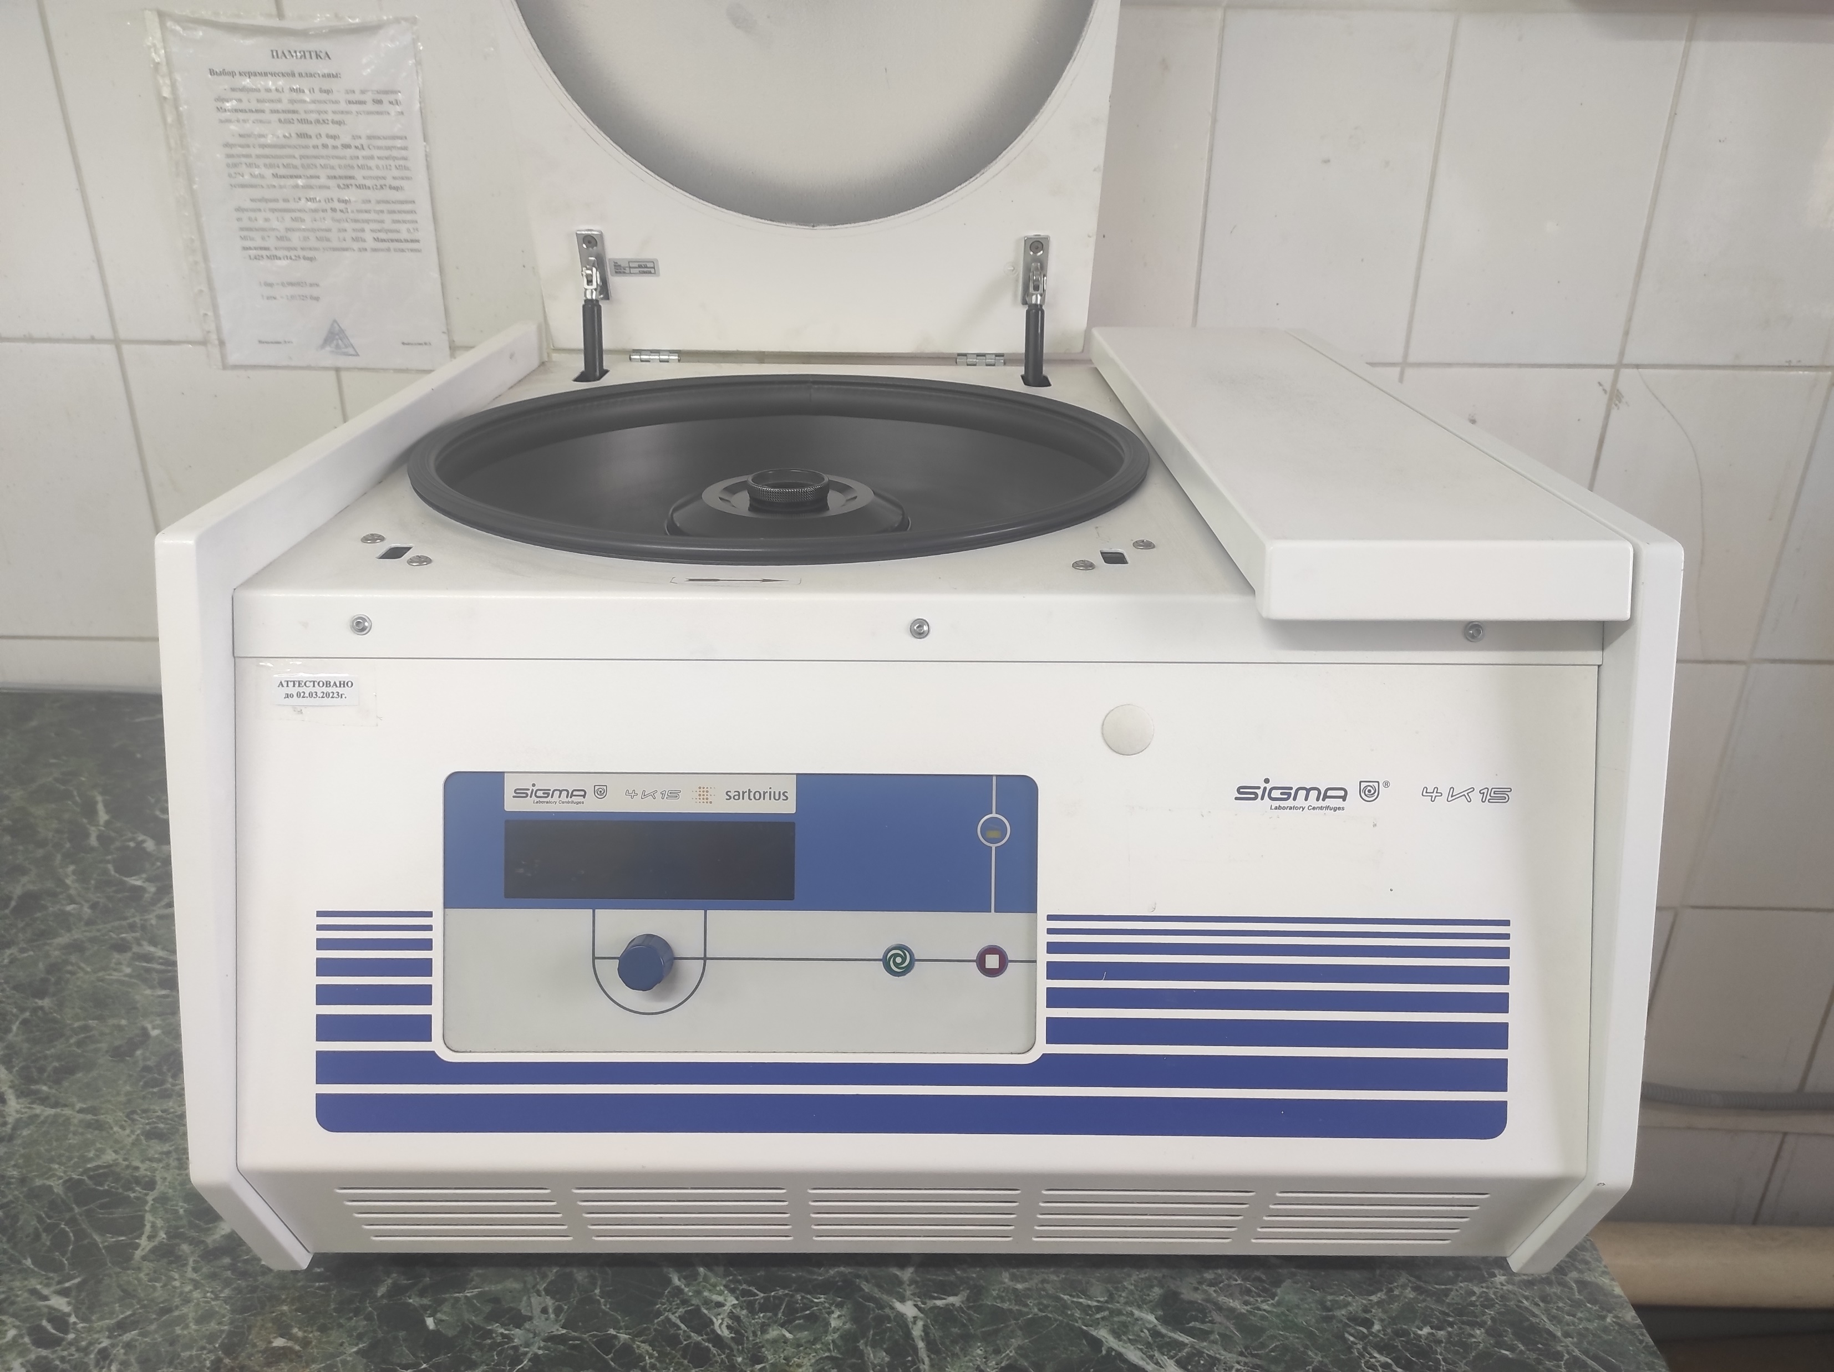
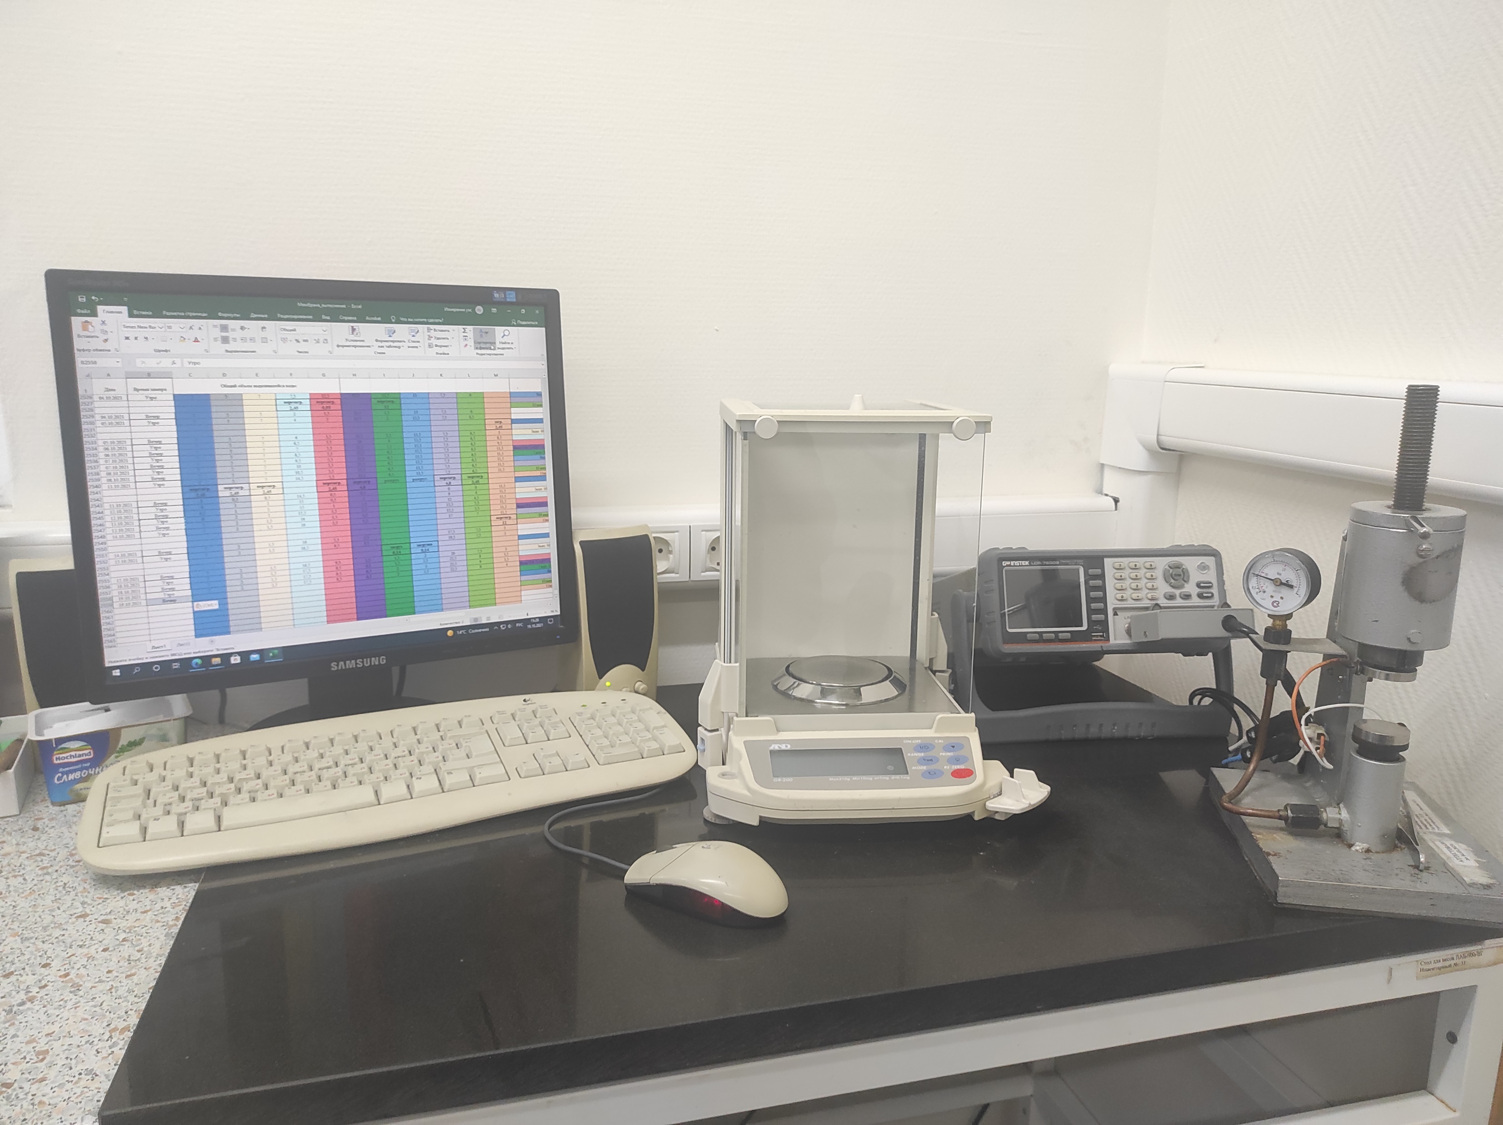
Установка для определение водоудерживающей способности методом центрифугирования и оборудование для определения УЭС
ООО «ТЦЛ»
Ультрацентрифуга "Sigma"
Установка для определения удельного сопротивления керна
Используется для создания частичной насыщенности образцов, определения капиллярных сил, изучения структуры порового пространства, Дает базовые представления о породе, ее водоудерживающих свойствах. Данные применяются на всех этапах ГРР и эксплуатации месторождений.
Данные необходимы для определения пористости по жидкости и получения алгоритмов интерпретации ГИС в части определения характера насыщения коллекторов.

Slide 15
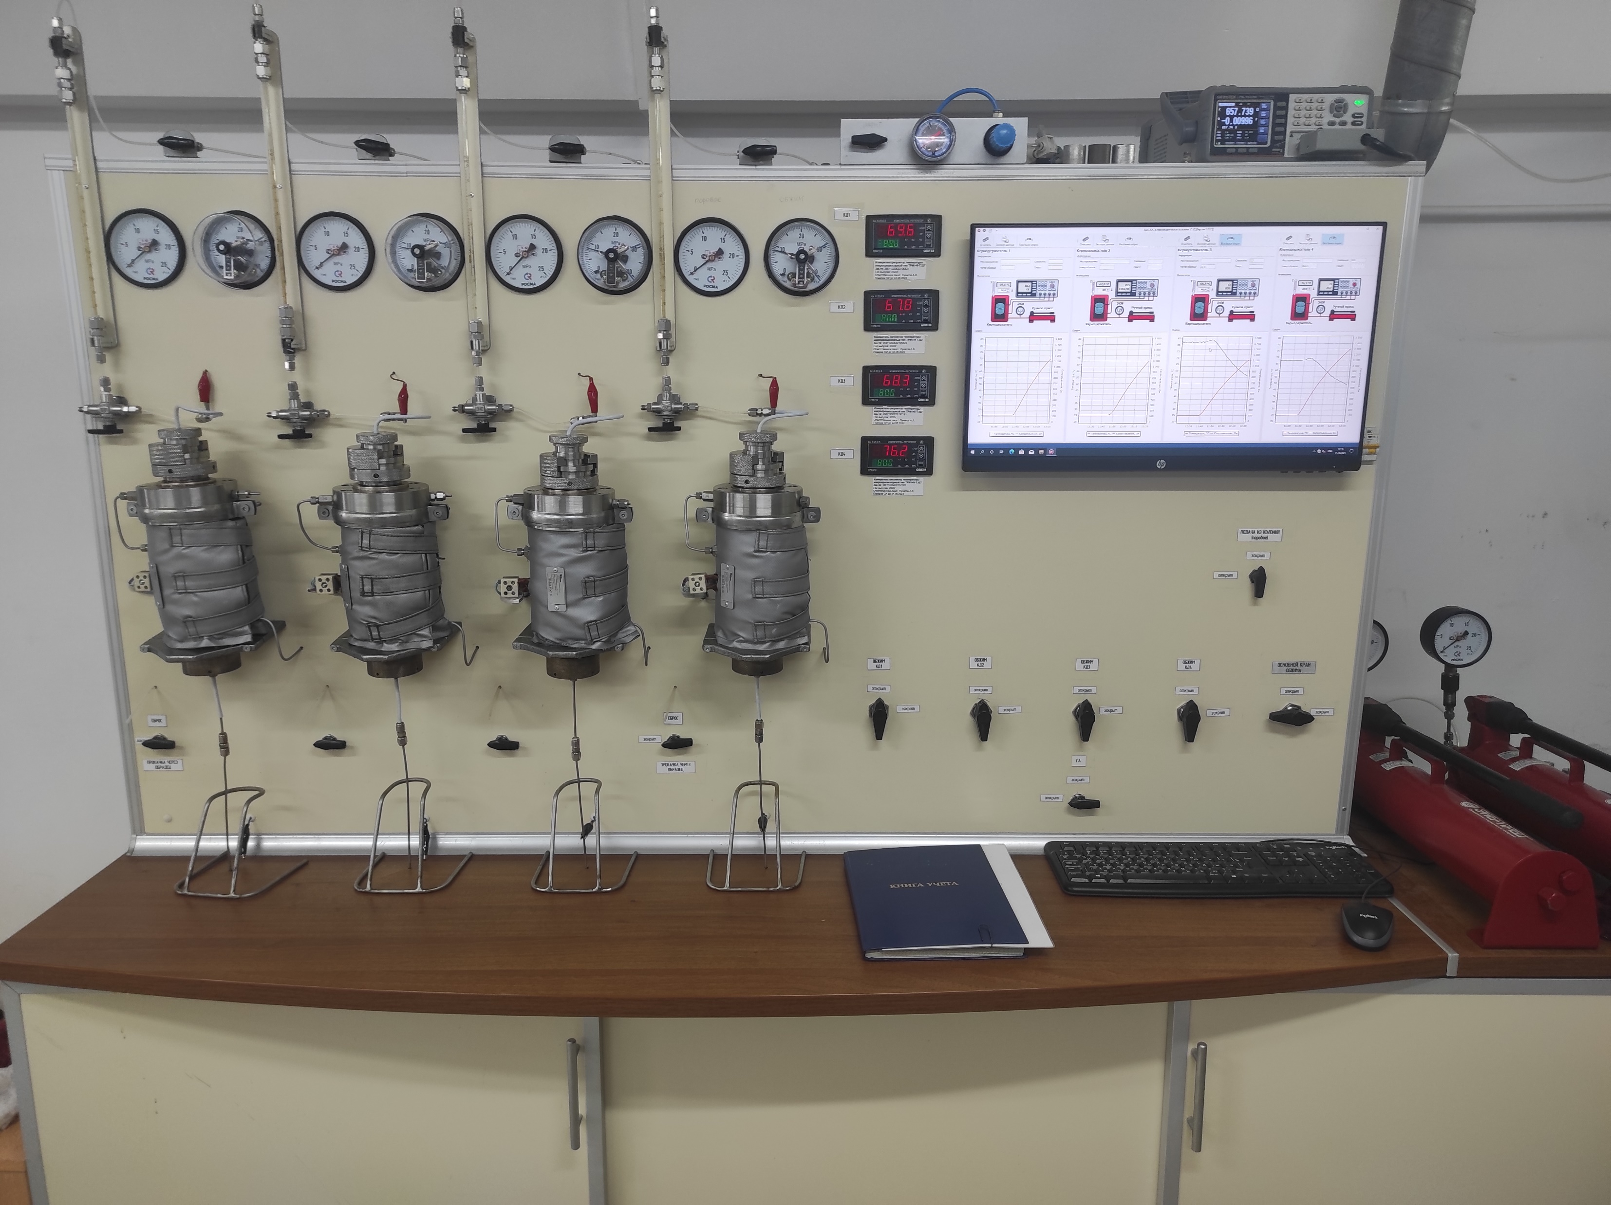
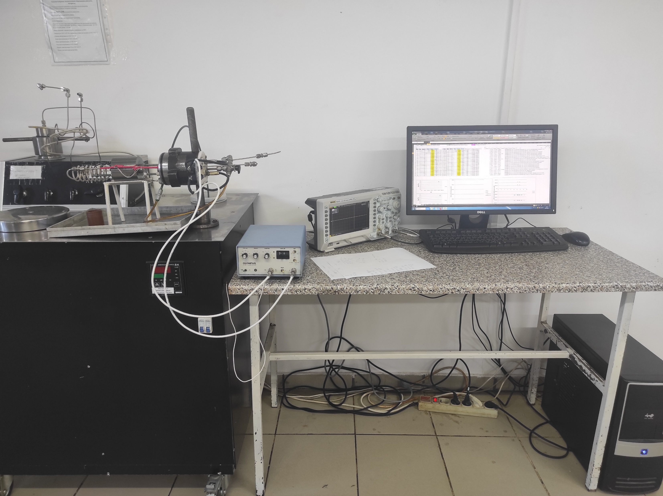
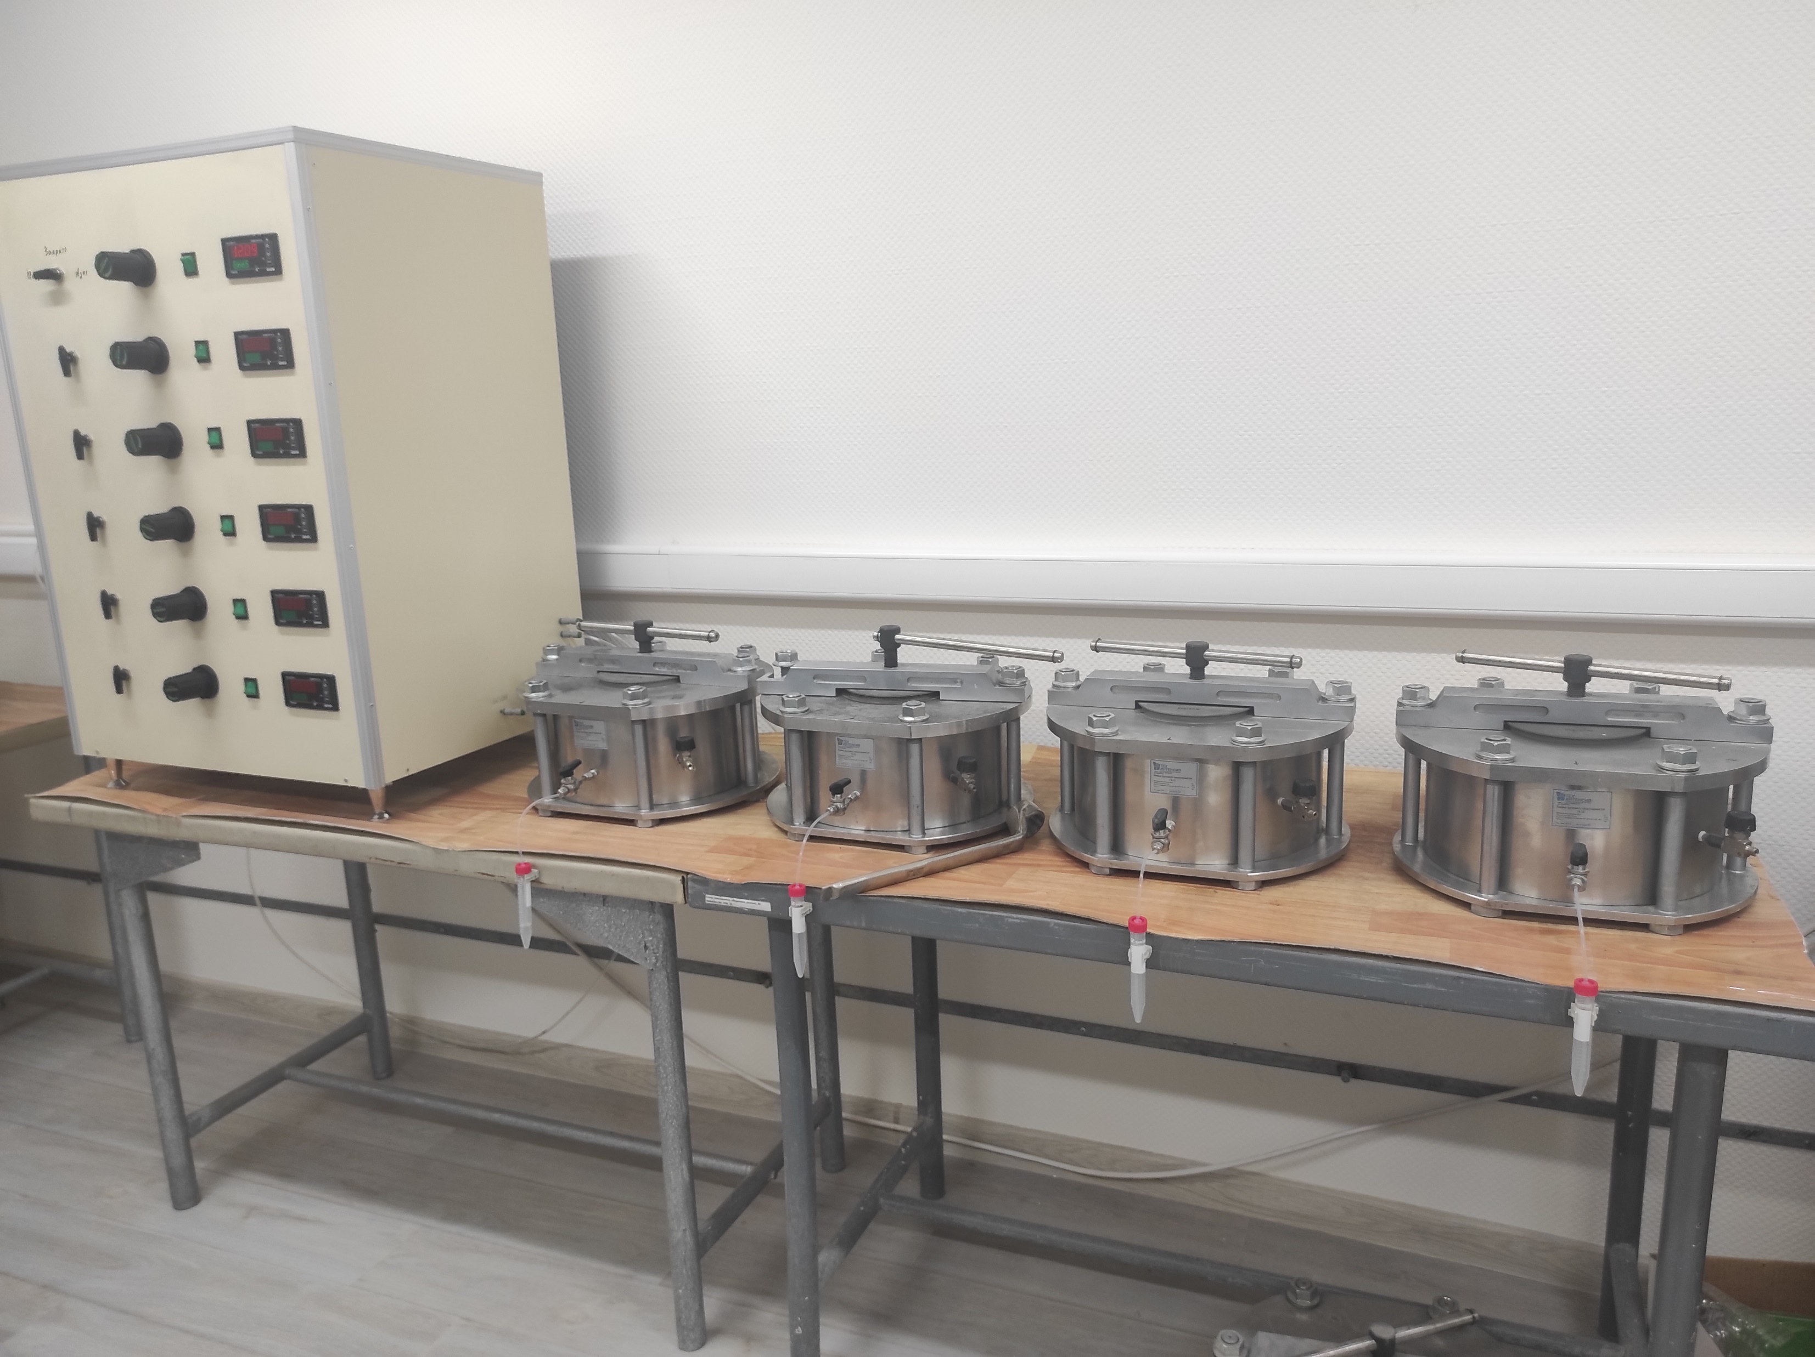
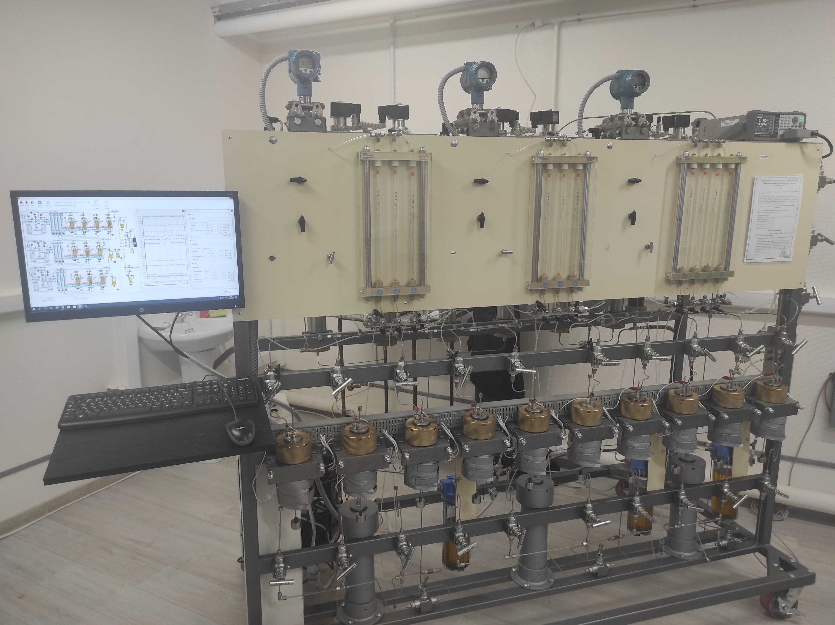
Группа Специальных исследований керна
Группа специальных исследований (СИ) проводит исследования пористости, УЭС при 100% водонасыщенности и акустических свойств в условиях моделирующие пластовые. Данные используются при моделировании процессов разработки, построении модели коллектора, интерпретации ГИС.
Установка удельного электрического сопротивления в термо-барических условиях
Установка для определения скорости прохождения продольных и поперечных волн в пластовых условиях TI-PS-1208
ООО «ТЦЛ»
Капилляриметрические исследования методом полупроницаемой мембраны с определением: остаточной водонасыщенности в атмосферных и моделирующие пластовые условия.
Гравиметрическая система капиллярного давления
ГК-32 в атмосферных условиях
Система индивидуальной капилляриметрии в термобарических условиях ПИК-ИГК-ПЛ в термо-барических условиях

Slide 16
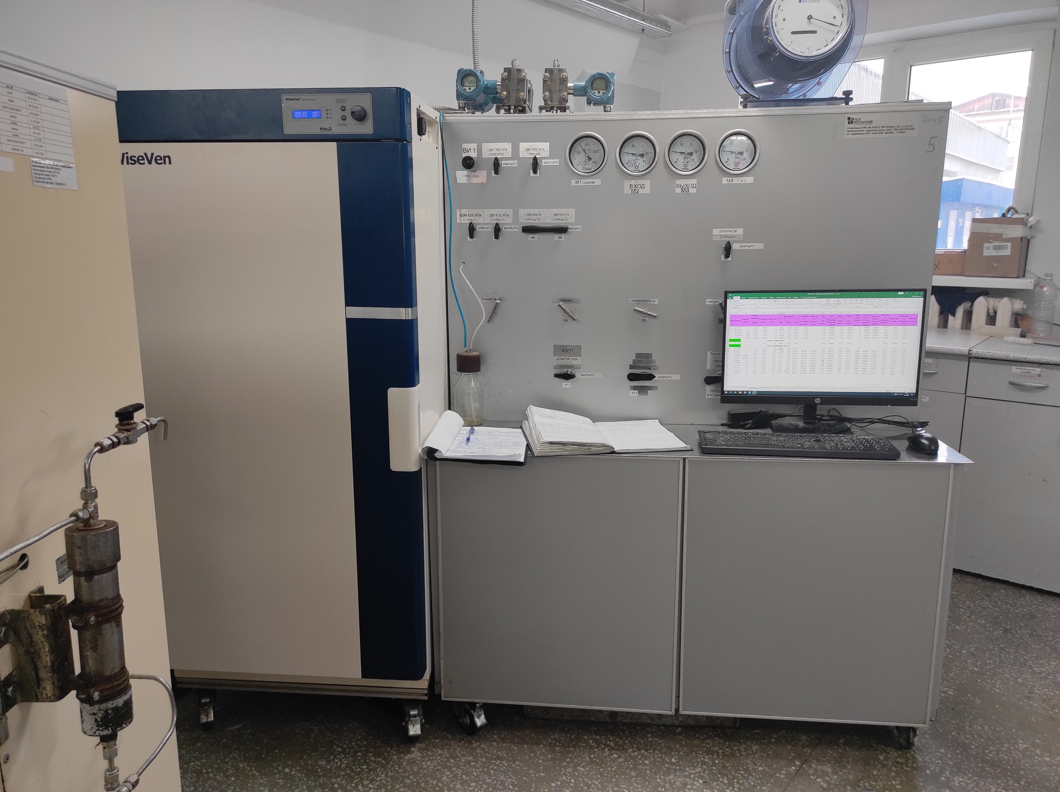
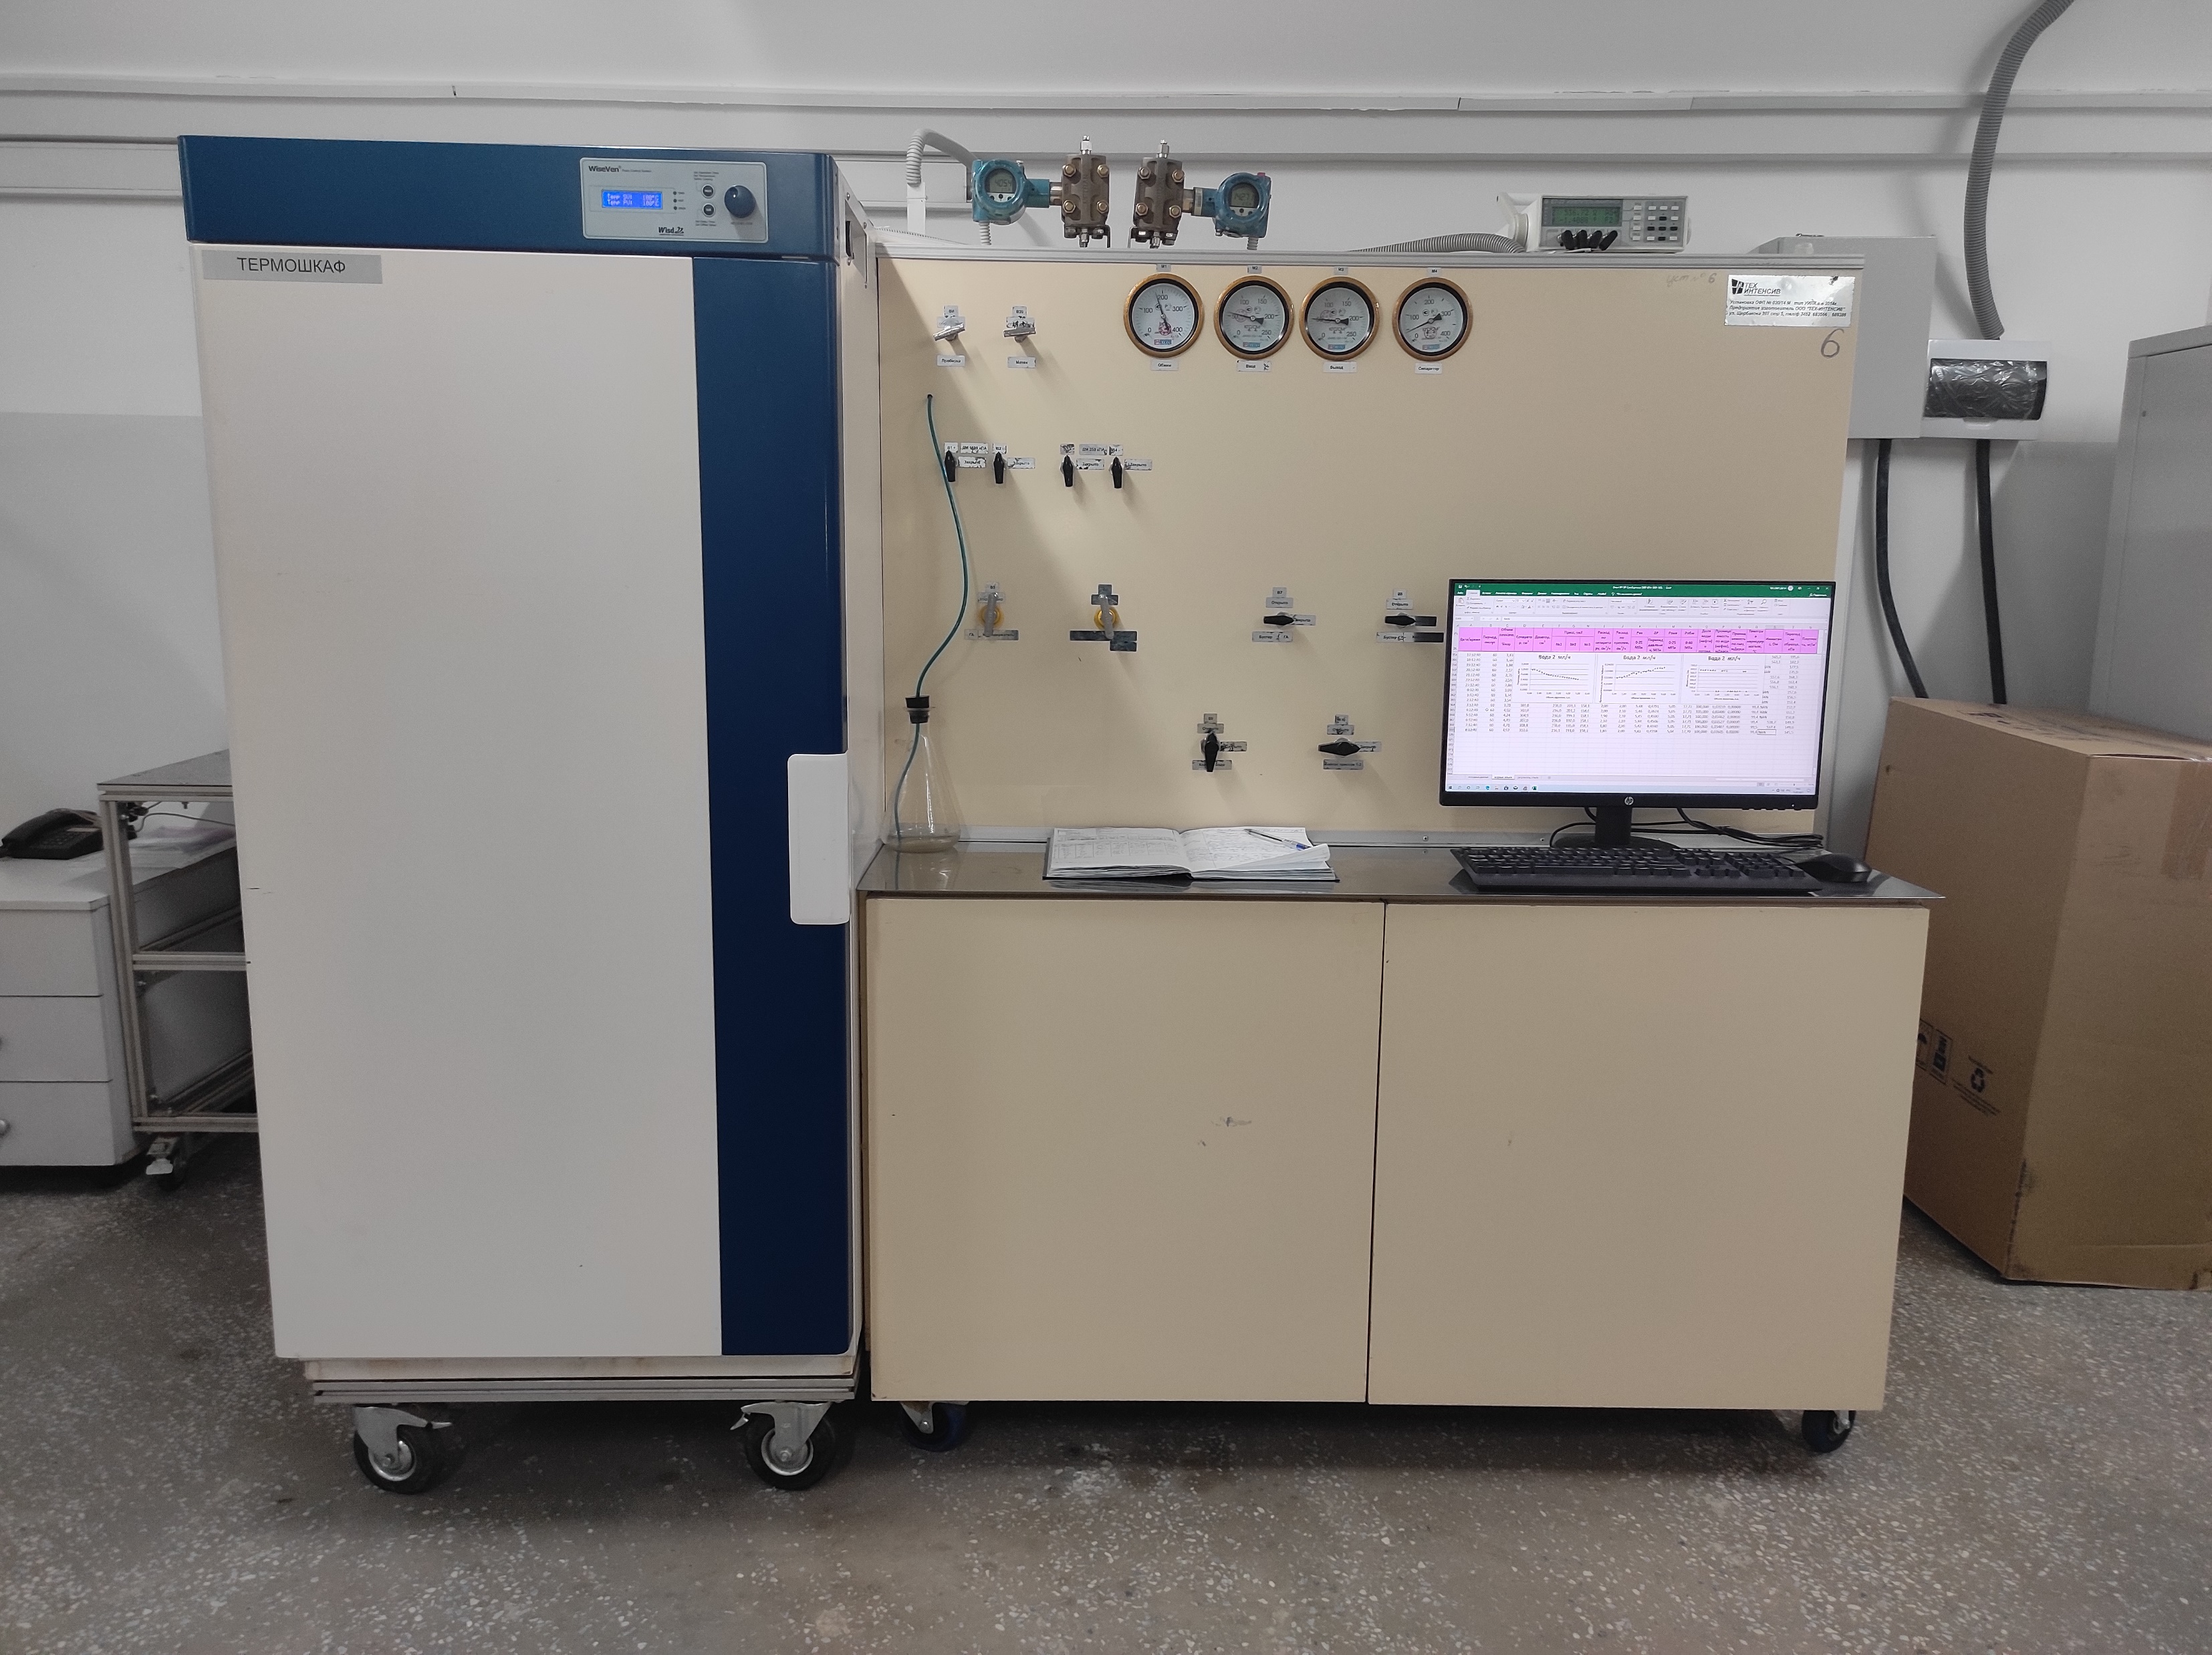
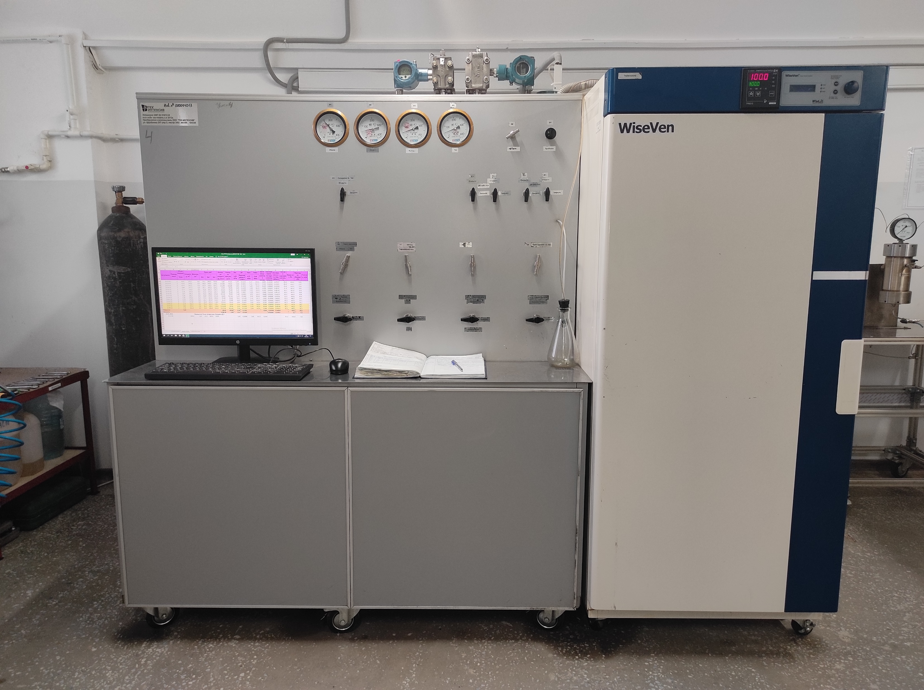
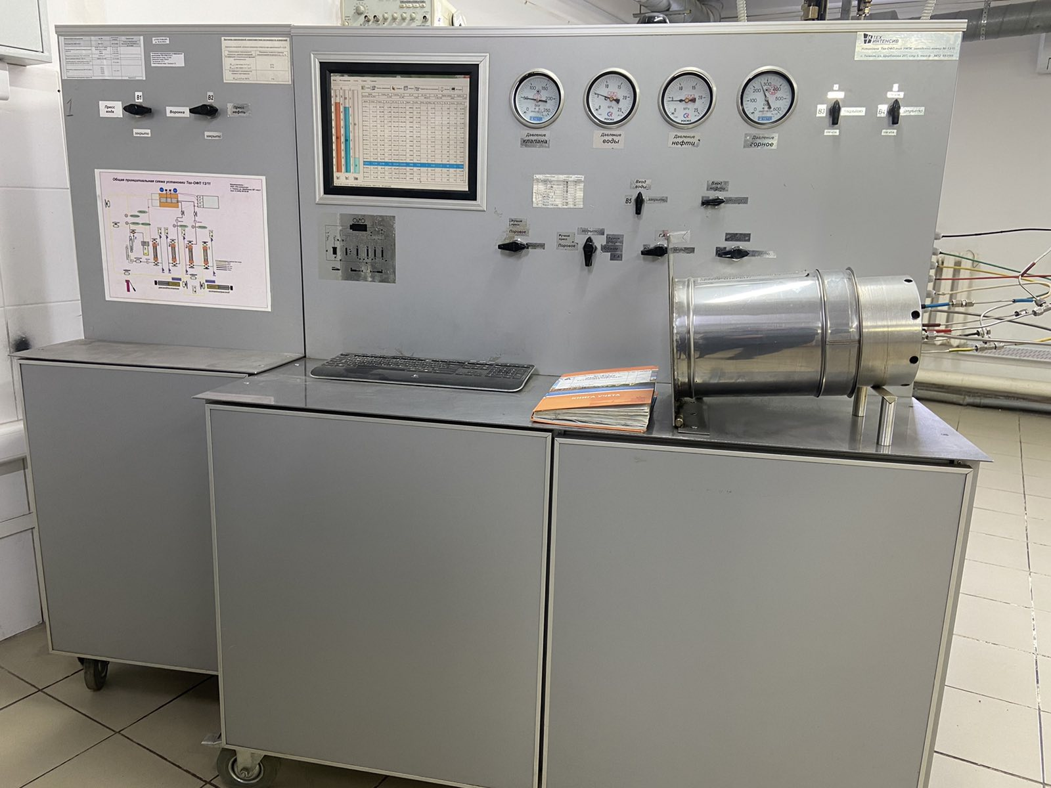
Установки Тех-ОФП для потоковых исследований
Так же в группе СИ имеется программно-аппаратный комплекс позволяющий моделировать процессы вытеснения и двухфазного течения флюидов через модель коллектора, создавать условия близкие к пластовым процессам.
В результате определяются кривые ОФП, Кон и Квыт коллекторов, необходимые при интерпретации ГИС, гидродинамическом моде-лировании и проекти-ровании и эксплуатации.
ООО «ТЦЛ»
Парк установок для потоковых исследований в системах Вода-Нефть, Вода-Газ и Нефть-Газ

Slide 17
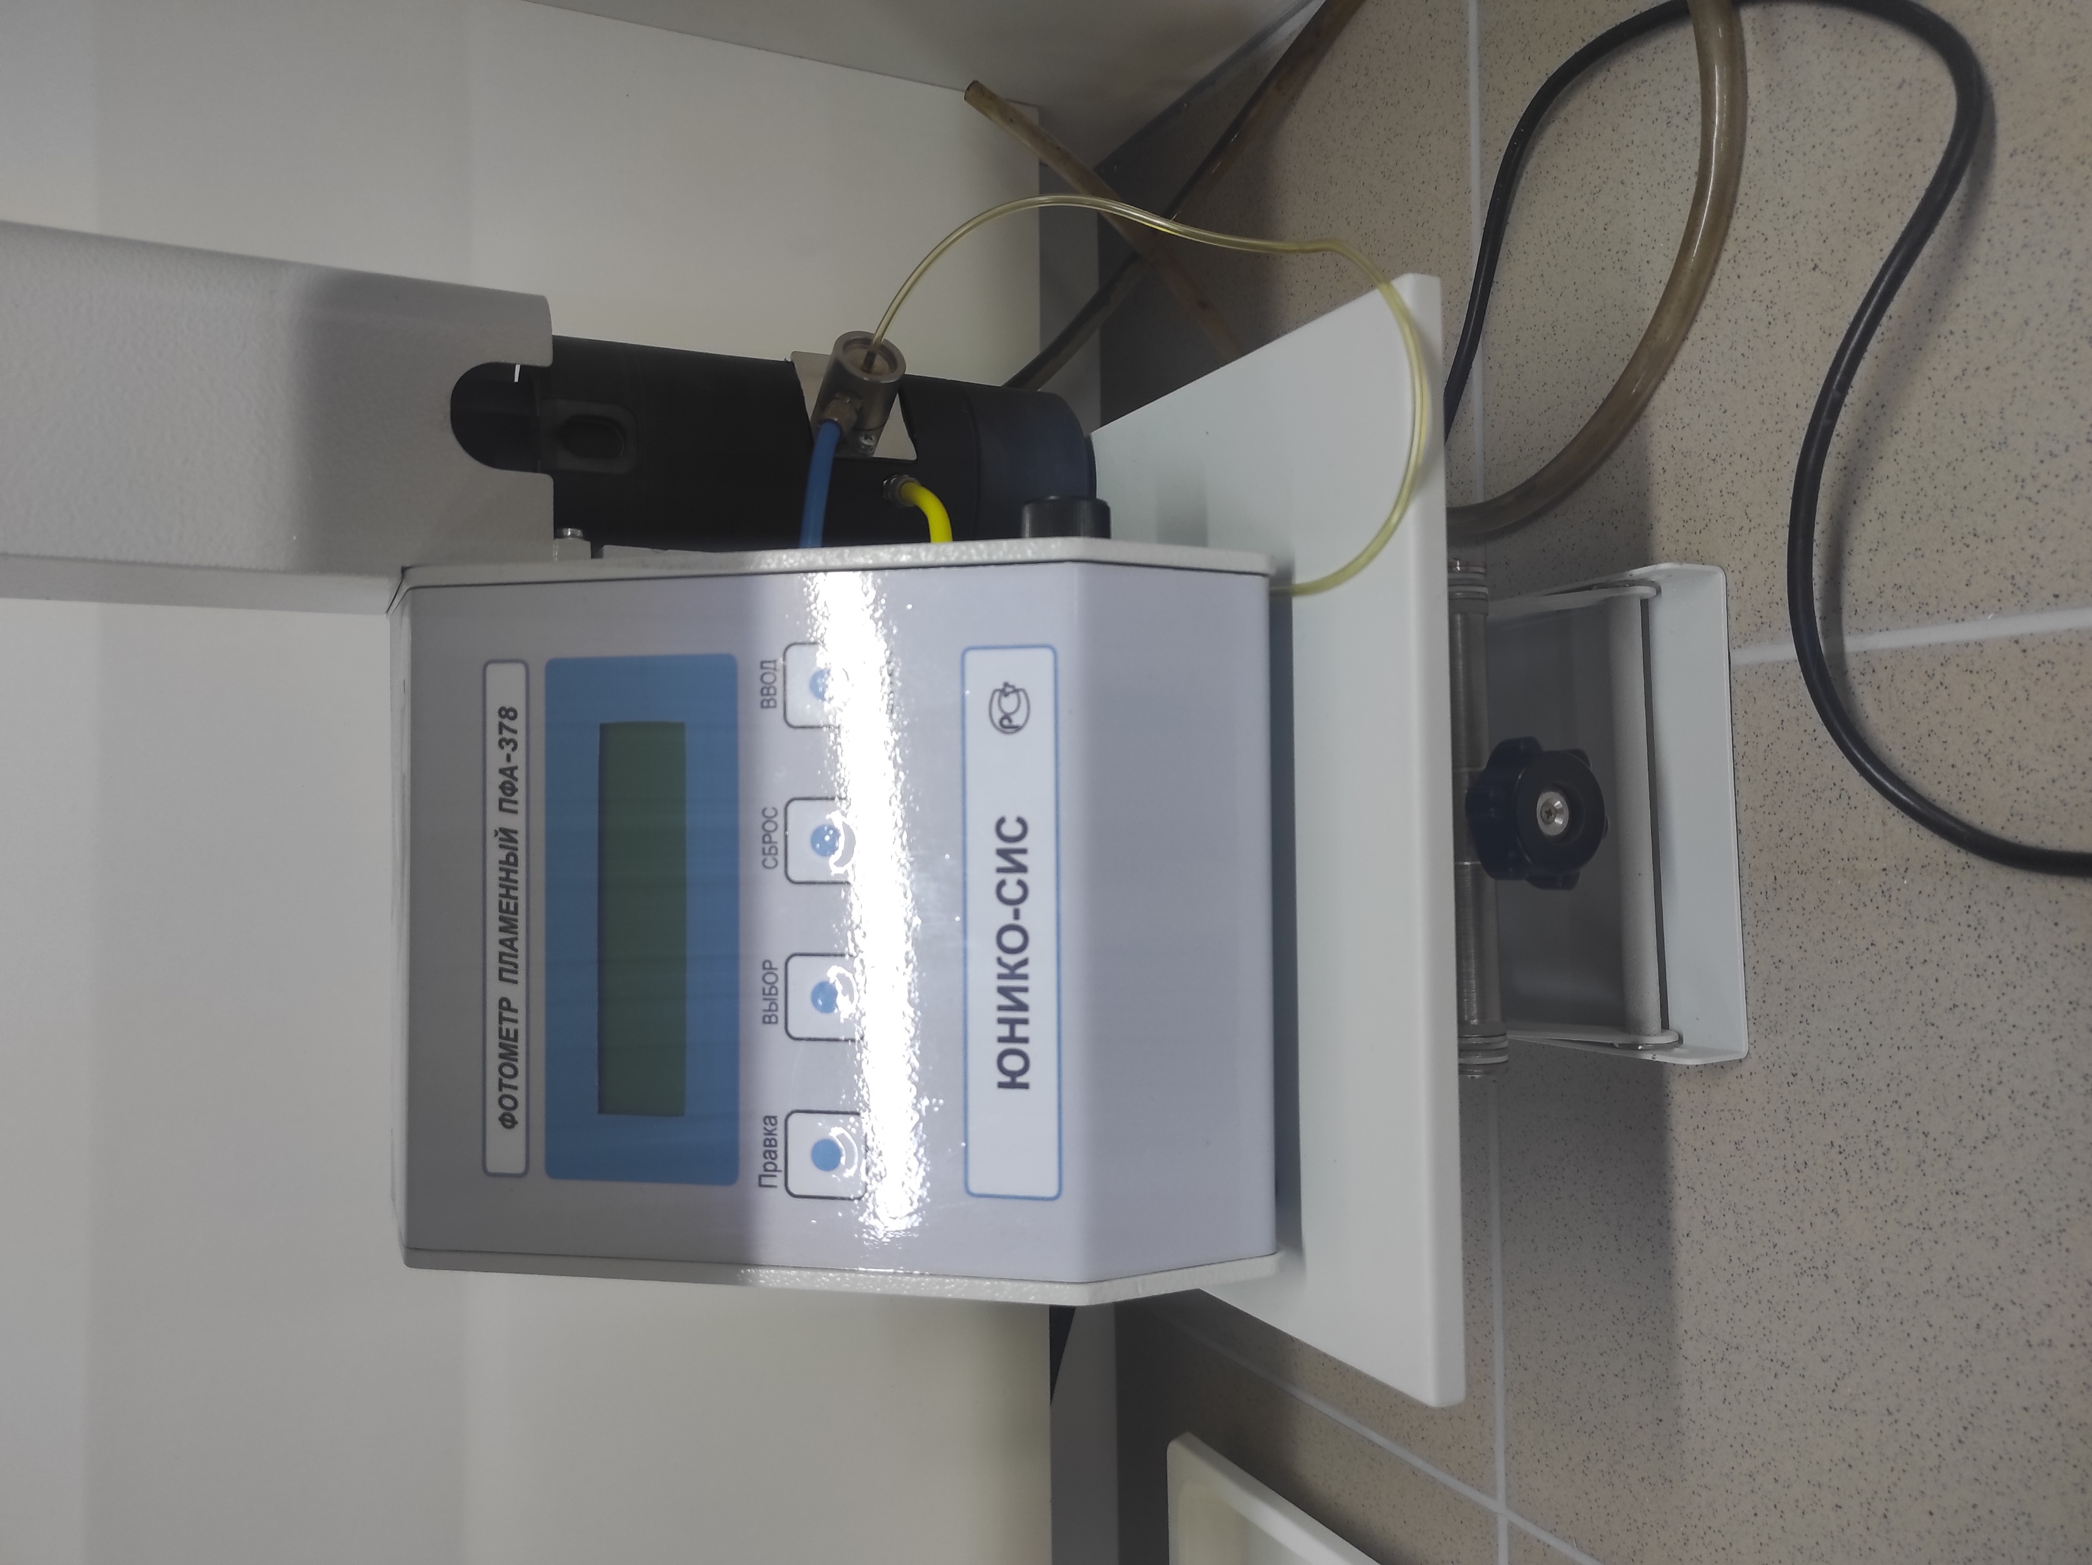
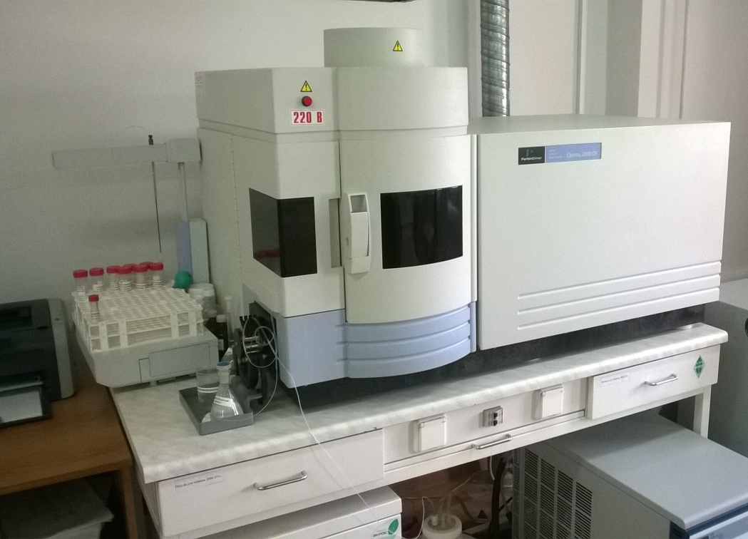
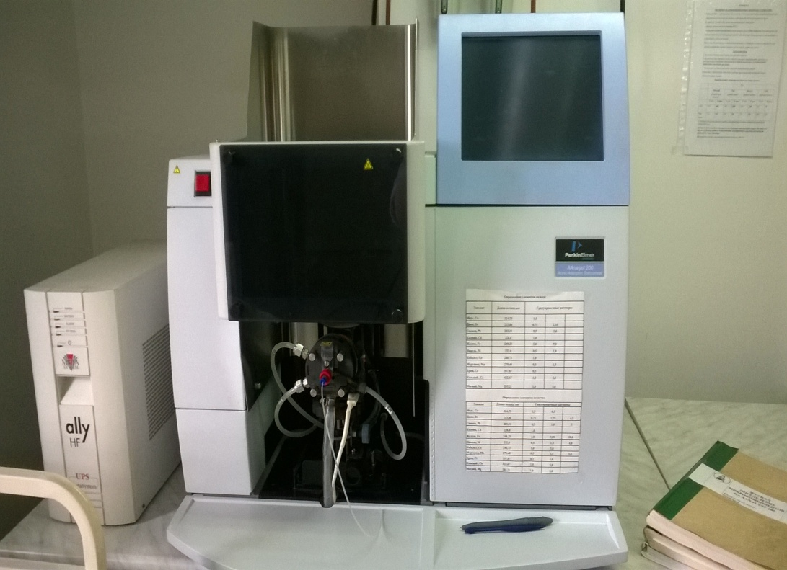
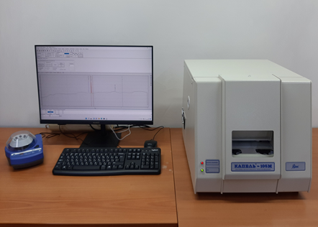
Химико-аналитическая лаборатория
Химико-аналитическая лаборатория выполняет химический анализ на следующем оборудовании.
Атомно-эмиссионный спектрометр с продуктивно-связанной плазмой
Optima 2000-DV
Спектрометр обеспечивает количественное определение более 50 элементов в различных объектах: экологических, геологических. В лаборатории применяется для определения микроэлементов в водных растворах и кислотных вытяжках.
Пламенный фотометр ПФА-378
ПФА предназначен для определения щелочных металлов в водных средах (природная, питьевая, сточная вода) и в горных породах.
ООО «ТЦЛ»
Атомно-абсорбционный спектрометр Aanalyst-200
Предназначен для определения содержания химических элементов (прежде всего металлов) в пробах воды разного типа, а также в почвах и донных отложениях после их минерализации.
Система капиллярного электрофореза «Капель-105М»
Предназначена для количест-венного и качественного определения состава проб веществ методом капиллярного электрофореза в пробах воды.

Slide 18
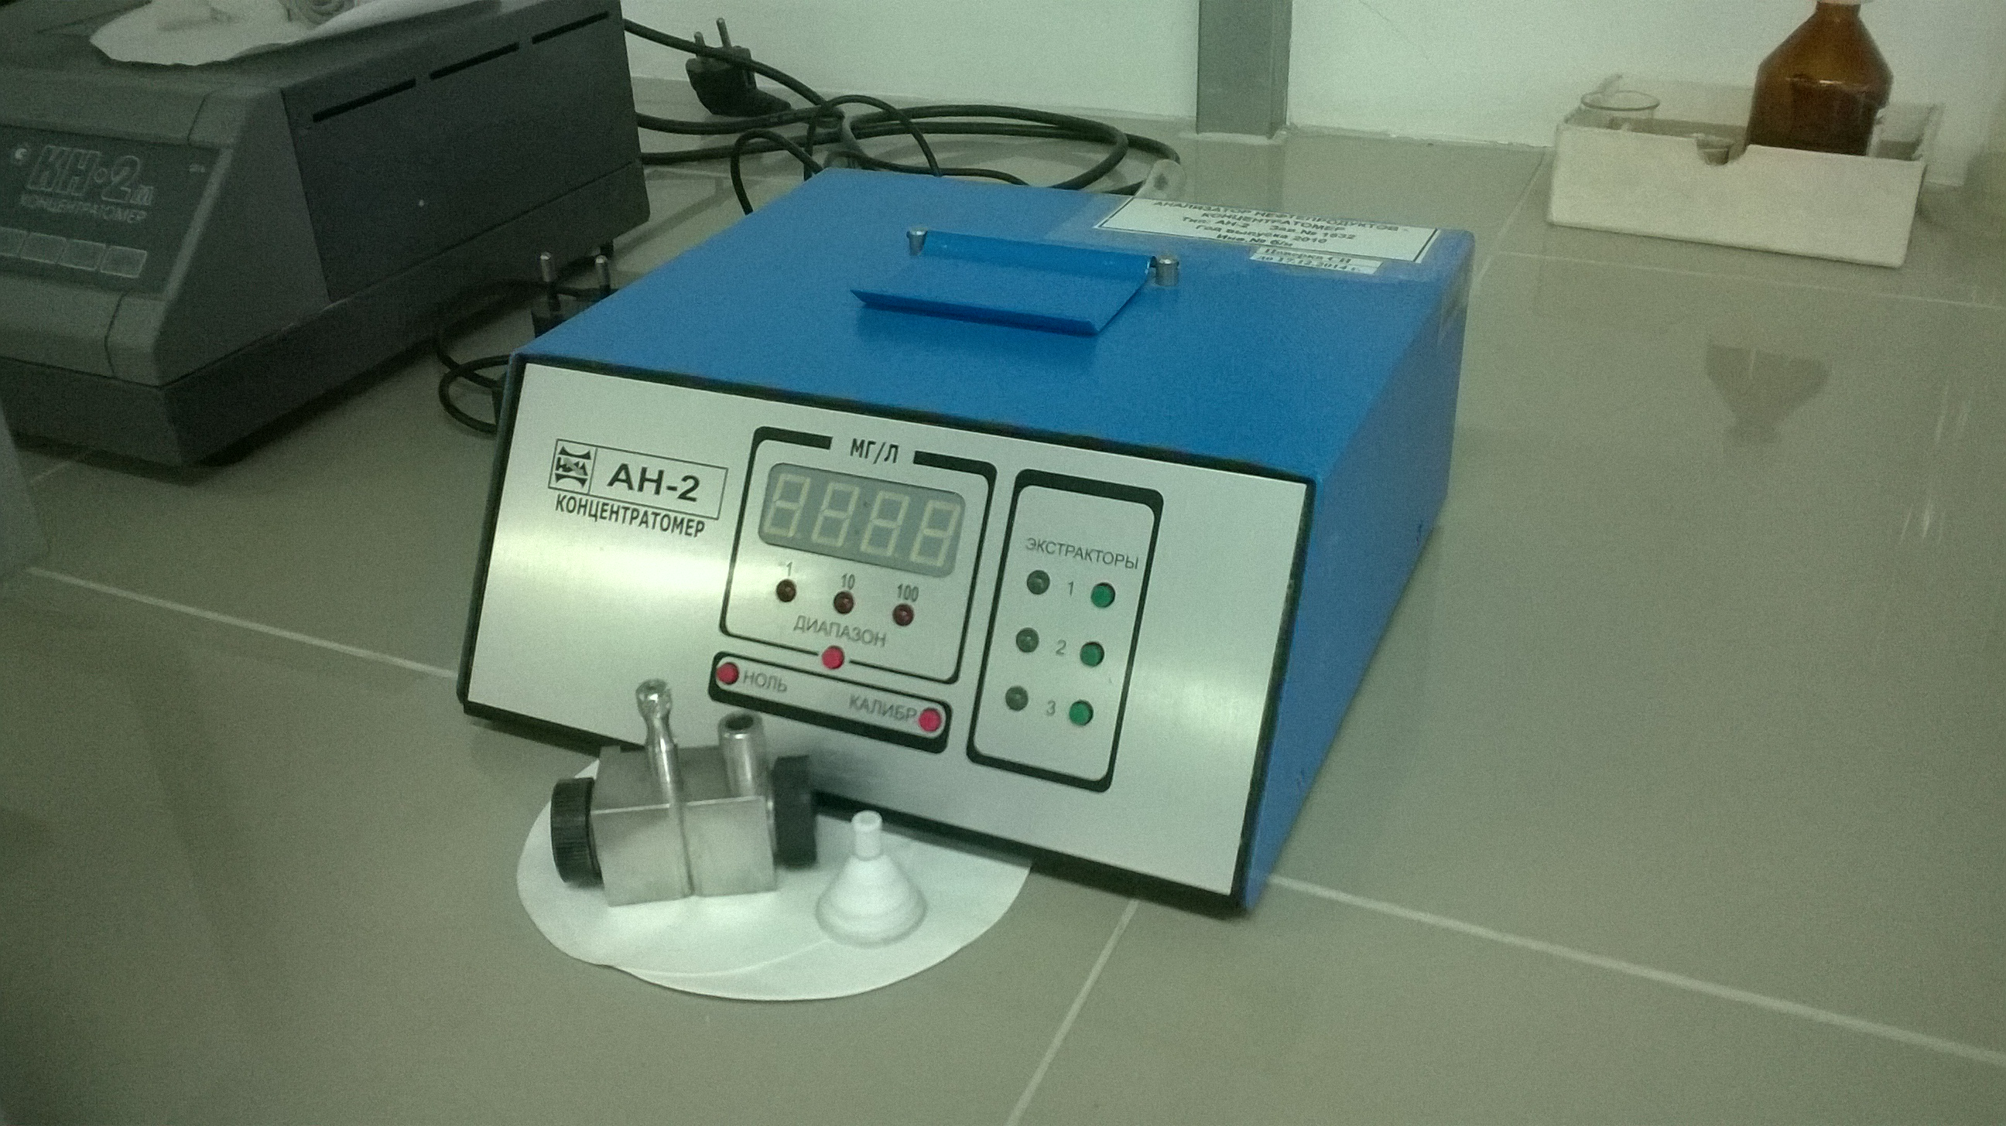
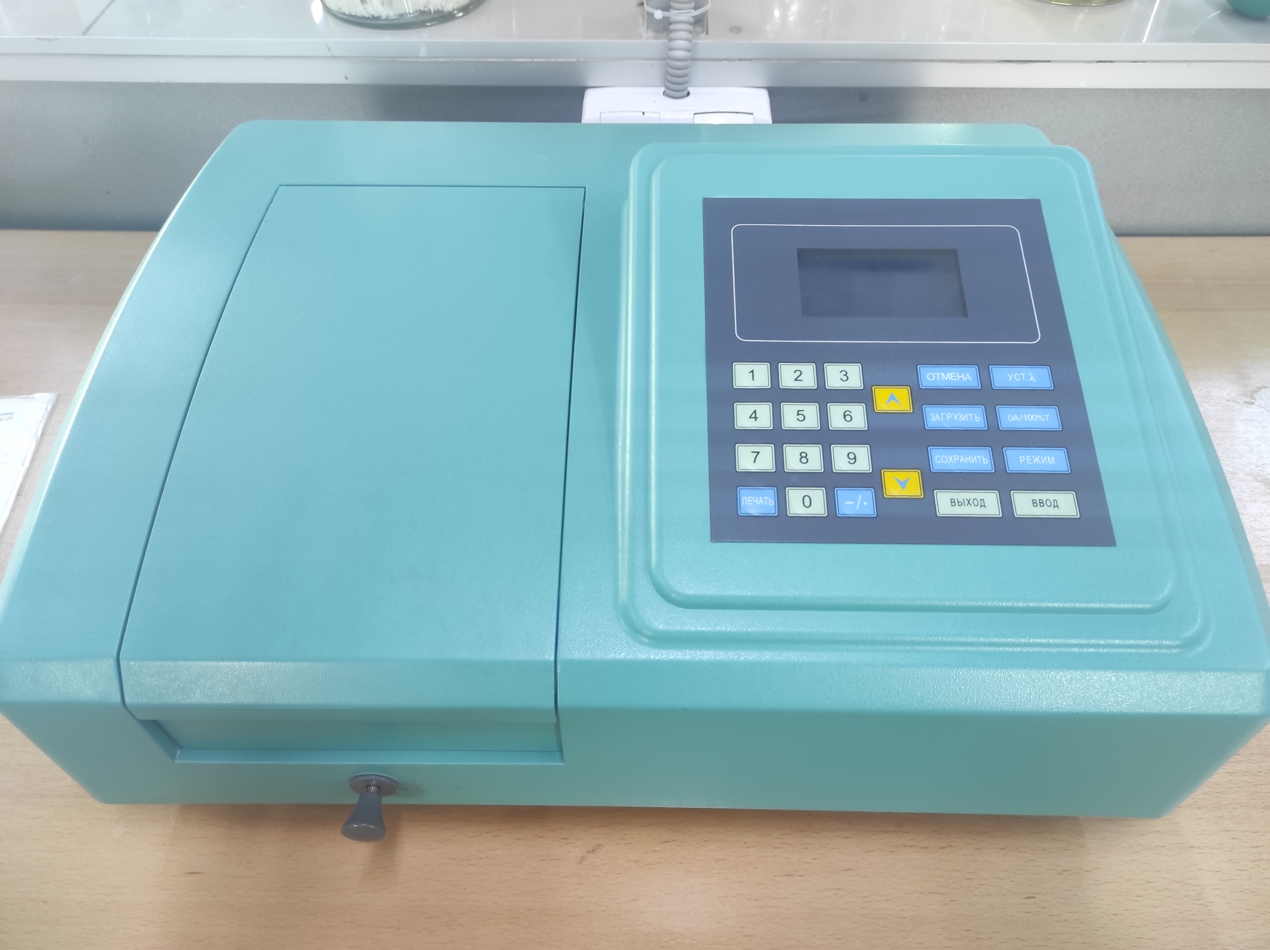
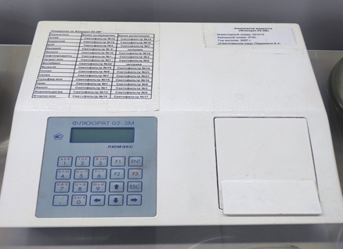

Анализатор содержания нефтепродуктов АН-2
Предназначен для количественного определения нефтепродуктов методом ИК-спектрометрии различных объектов экологического контроля (вода природная, почва, донные отложения).
Спектрофотометр КФК-3КМ
Предназначен для определения массовой концентрации веществ фотометрическим методом. Применяется для определения растворенных веществ в пробах воды, почвы, донных отложениях.
ООО «ТЦЛ»
Анализатор жидкости Флюорат-02
Предназначен для измерения массовой концентрации неорганических и органических соединений в воде (АПАВ, фенолы, и др.)
Анализатор ртути РА-915
Лабораторный анализатор для определения массовой концентрации ртути в пробах воды методом «холодного пара» и в почве и донных отложениях методом пиролиза.

Slide 19




Аналитические работы
После завершения исследований аналитическим отделом проводится анализ полученных данных со всех видов исследований.
(а)
ООО «ТЦЛ»
(б)
Сопоставление абсолютной проницаемости и открытой пористости с выделением пластов (а), с выделением литотипов (б)
Гистограммы распределения открытой пористости по воде (а), абсолютной проницаемости (б), объемной плотности
Результаты экспериментов ОТНОСИТЕЛЬНОЙ ФАЗОВОЙ ПРОНИЦАЕМОСТИ В СИСТЕМЕ:
(а) «вода -нефть»; (б) «нефть - газ»

Slide 20





Сертификаты
ООО «ТЦЛ» аккредитовано в соответствии с требованиями международного стандарта ISO/IEC 17025:2017 (ГОСТ ISO/IEC 17025:2019), имеет лицензию Росгидромет.
ООО «ТЦЛ» оснащен современным оборудованием, высококвалифицированными кадрами и ежегодно подтверждает компетентность межлабораторными сравнительными испытаниями, имеет положительные отзывы заказчиков.
ООО «ТЦЛ»

Slide 21



ООО «ТЦЛ»
Контакты: 625001,
Российская Федерация,
Тюменская область,
г. Тюмень, ул. Коммунистическая
д. 70 корпус 3, строение 4,
ООО «Тюменская Центральная лаборатория»
Тел: (3452) 63-84-55; 62-79-57
E-mail: office@tclab.ru
Сайт организации: http://www.tclab.ru

